Slide 1
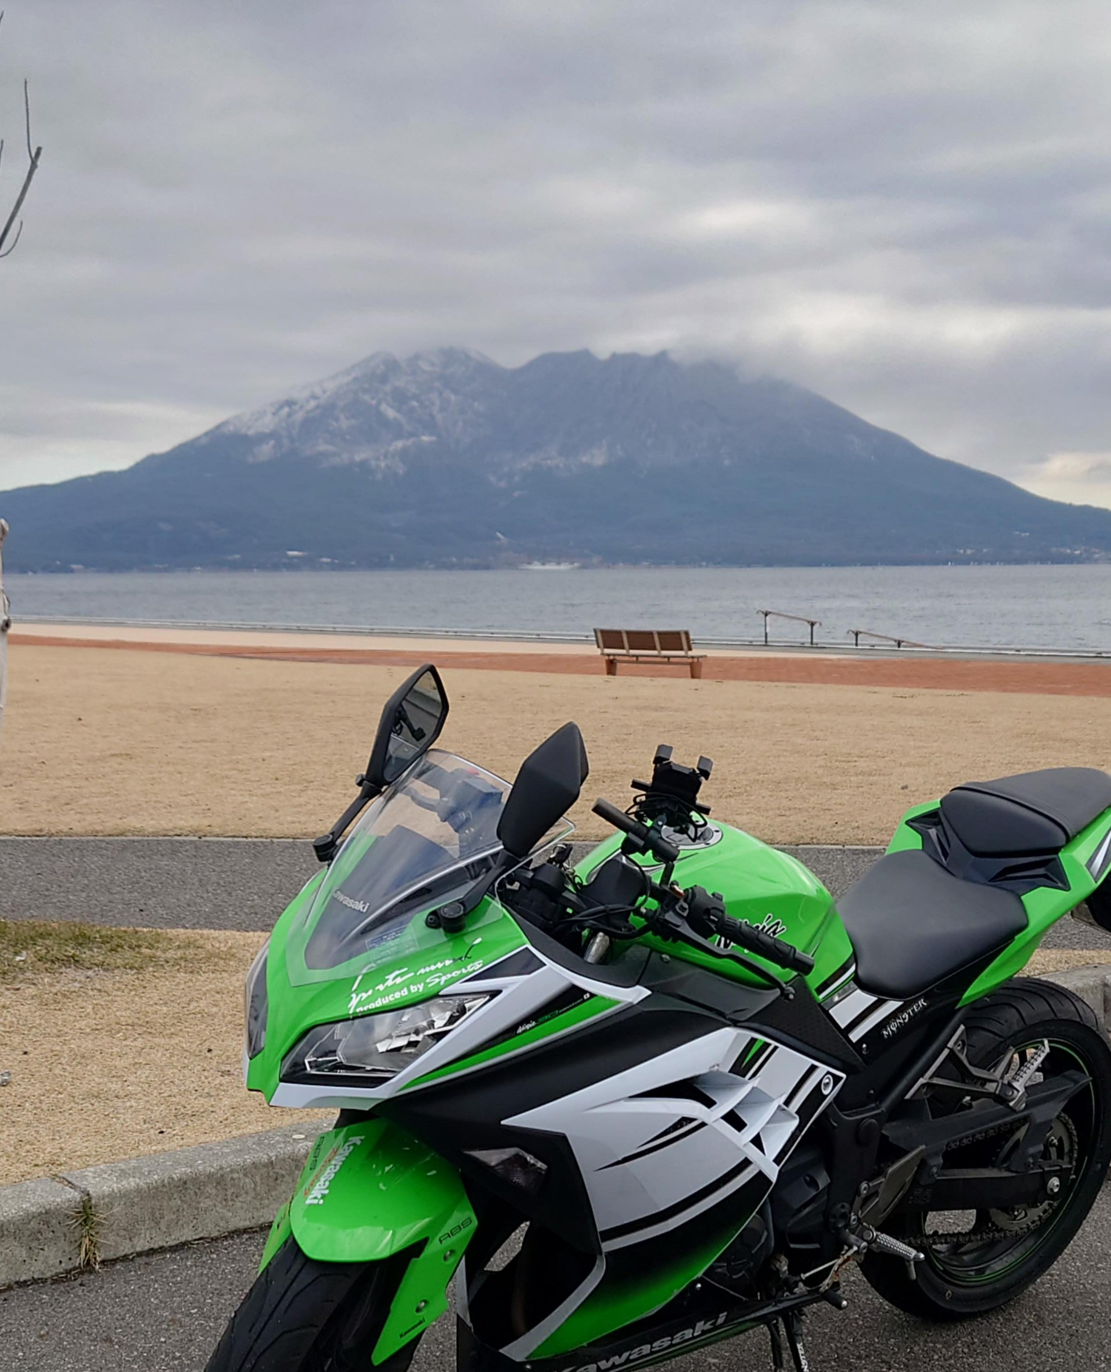
趣味を語る
＆
九州の魅力紹介
ボンズテック株式会社
梶原 頼

Slide 2
かじはら らい
かじわら じゃないです。。。
出身：鹿児島
在住：東京
好きなもの
食べ物：うどん
座右の銘：進取果敢（しんしゅかかん）
・「進取」は、自分から進んでことを成す。
・「果敢」は、決断力が強く大胆なこと。
→多趣味に生きたい

Slide 3
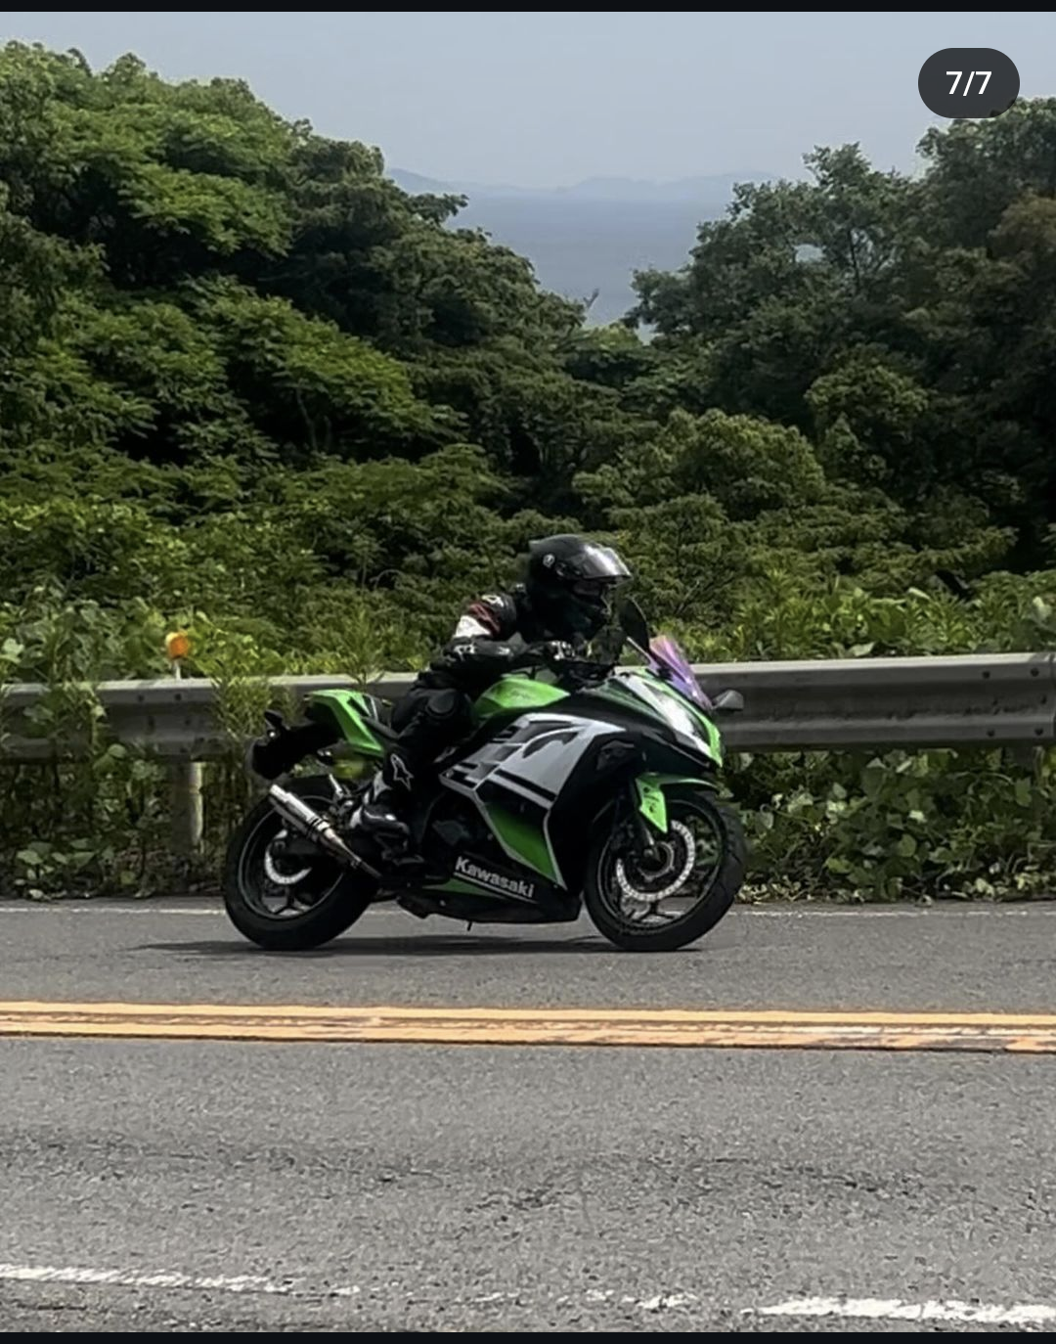
趣味一覧
バイク・・・Ninja250
キャンプ
カメラ
ゲーム
アニメ
聖地巡礼
ベース
Webブログ＆モトブログ

Slide 4
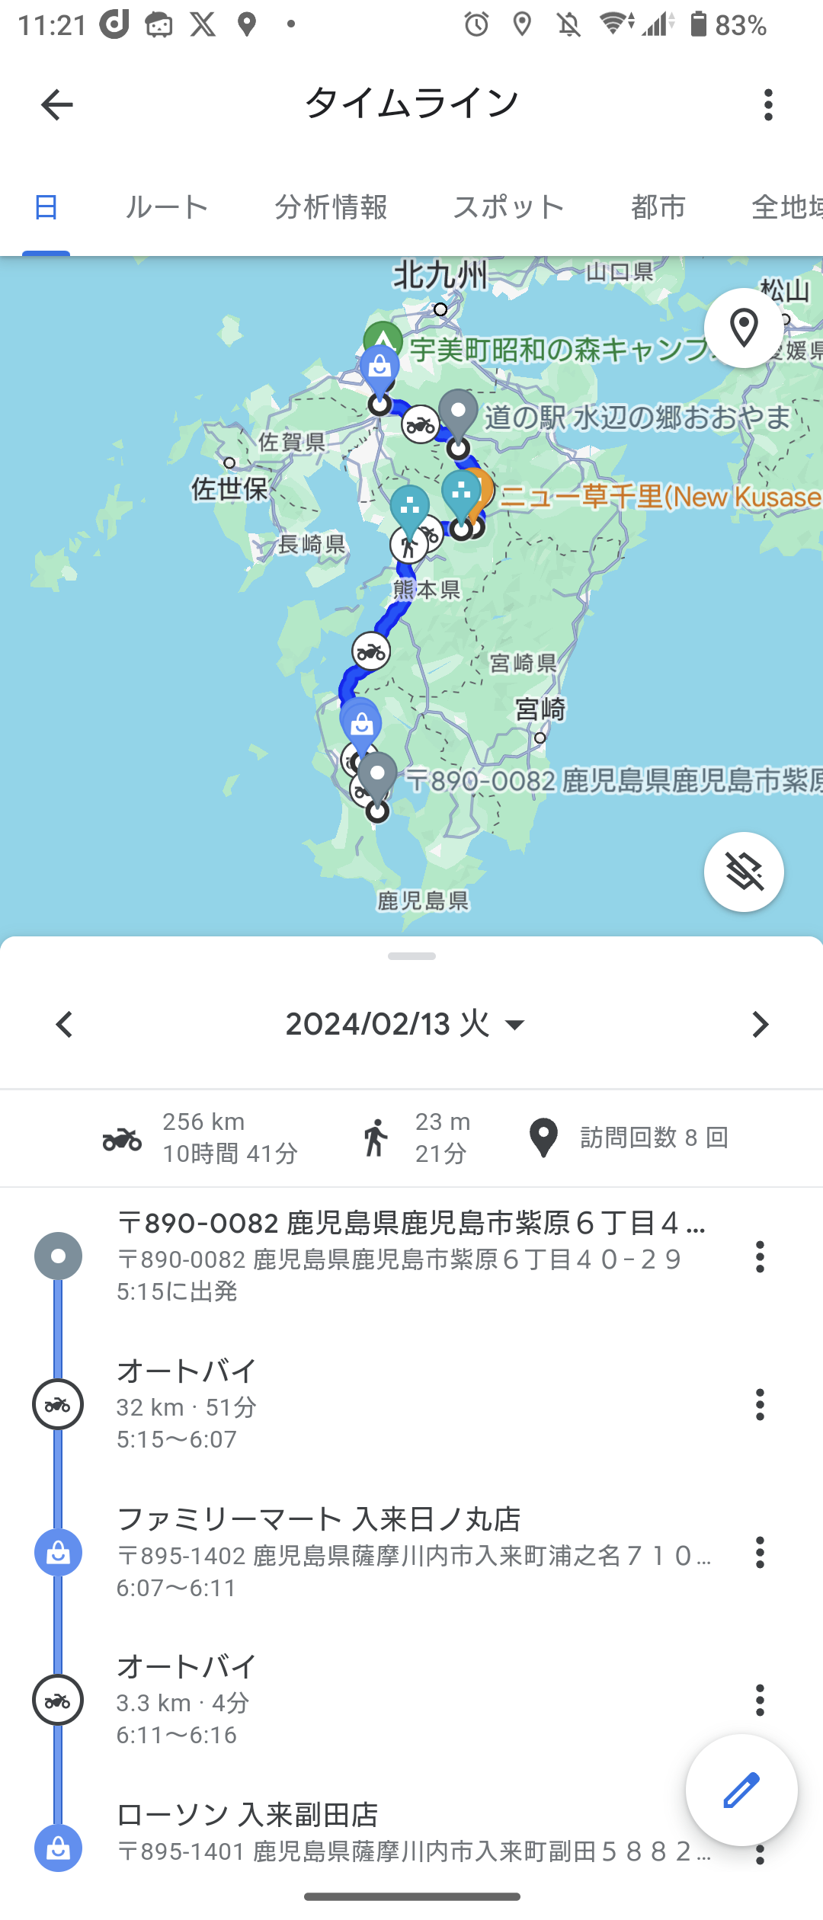
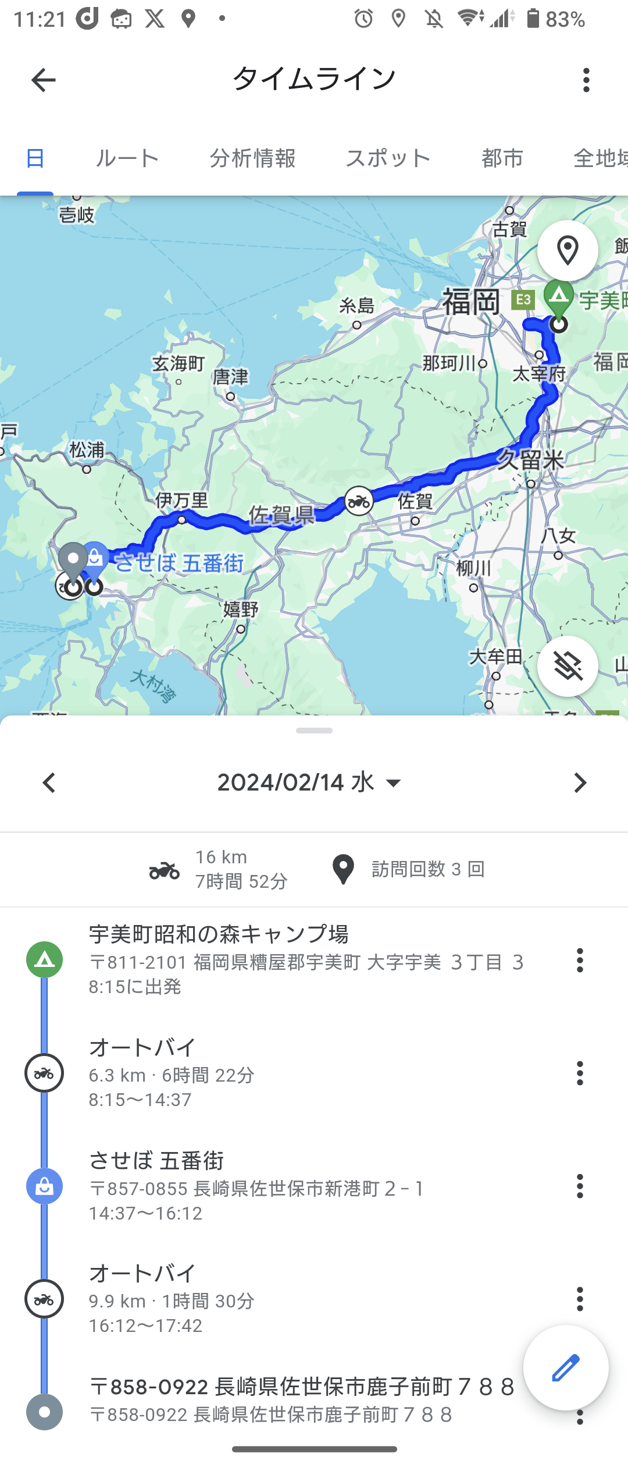
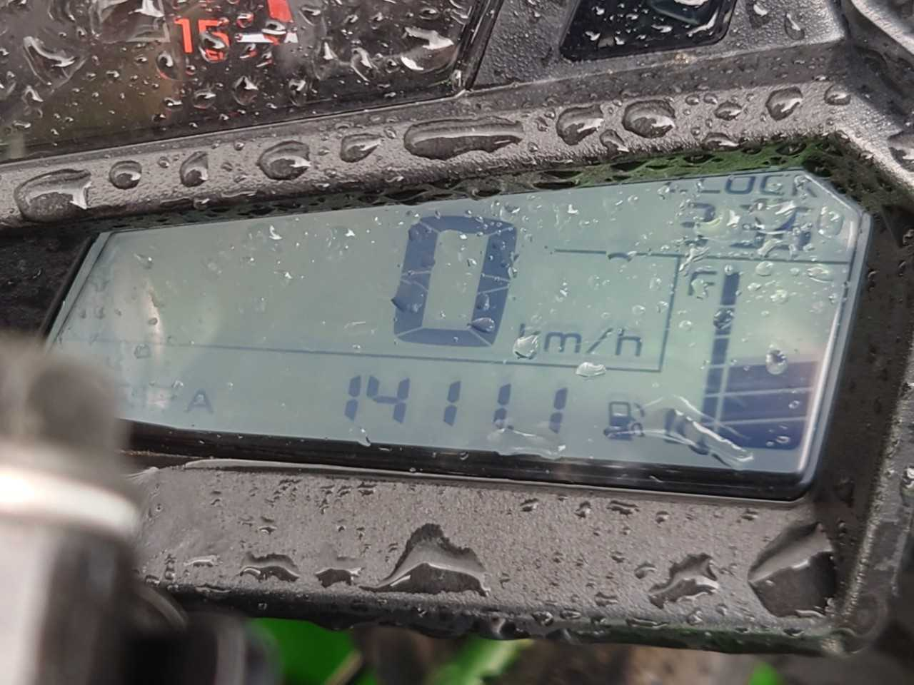

ロングツーリングがメイン
九州一周（7日）
走行時間
44時間51分
トータル走行距離
1411.1km
ほんとはもう少し多い

Slide 5
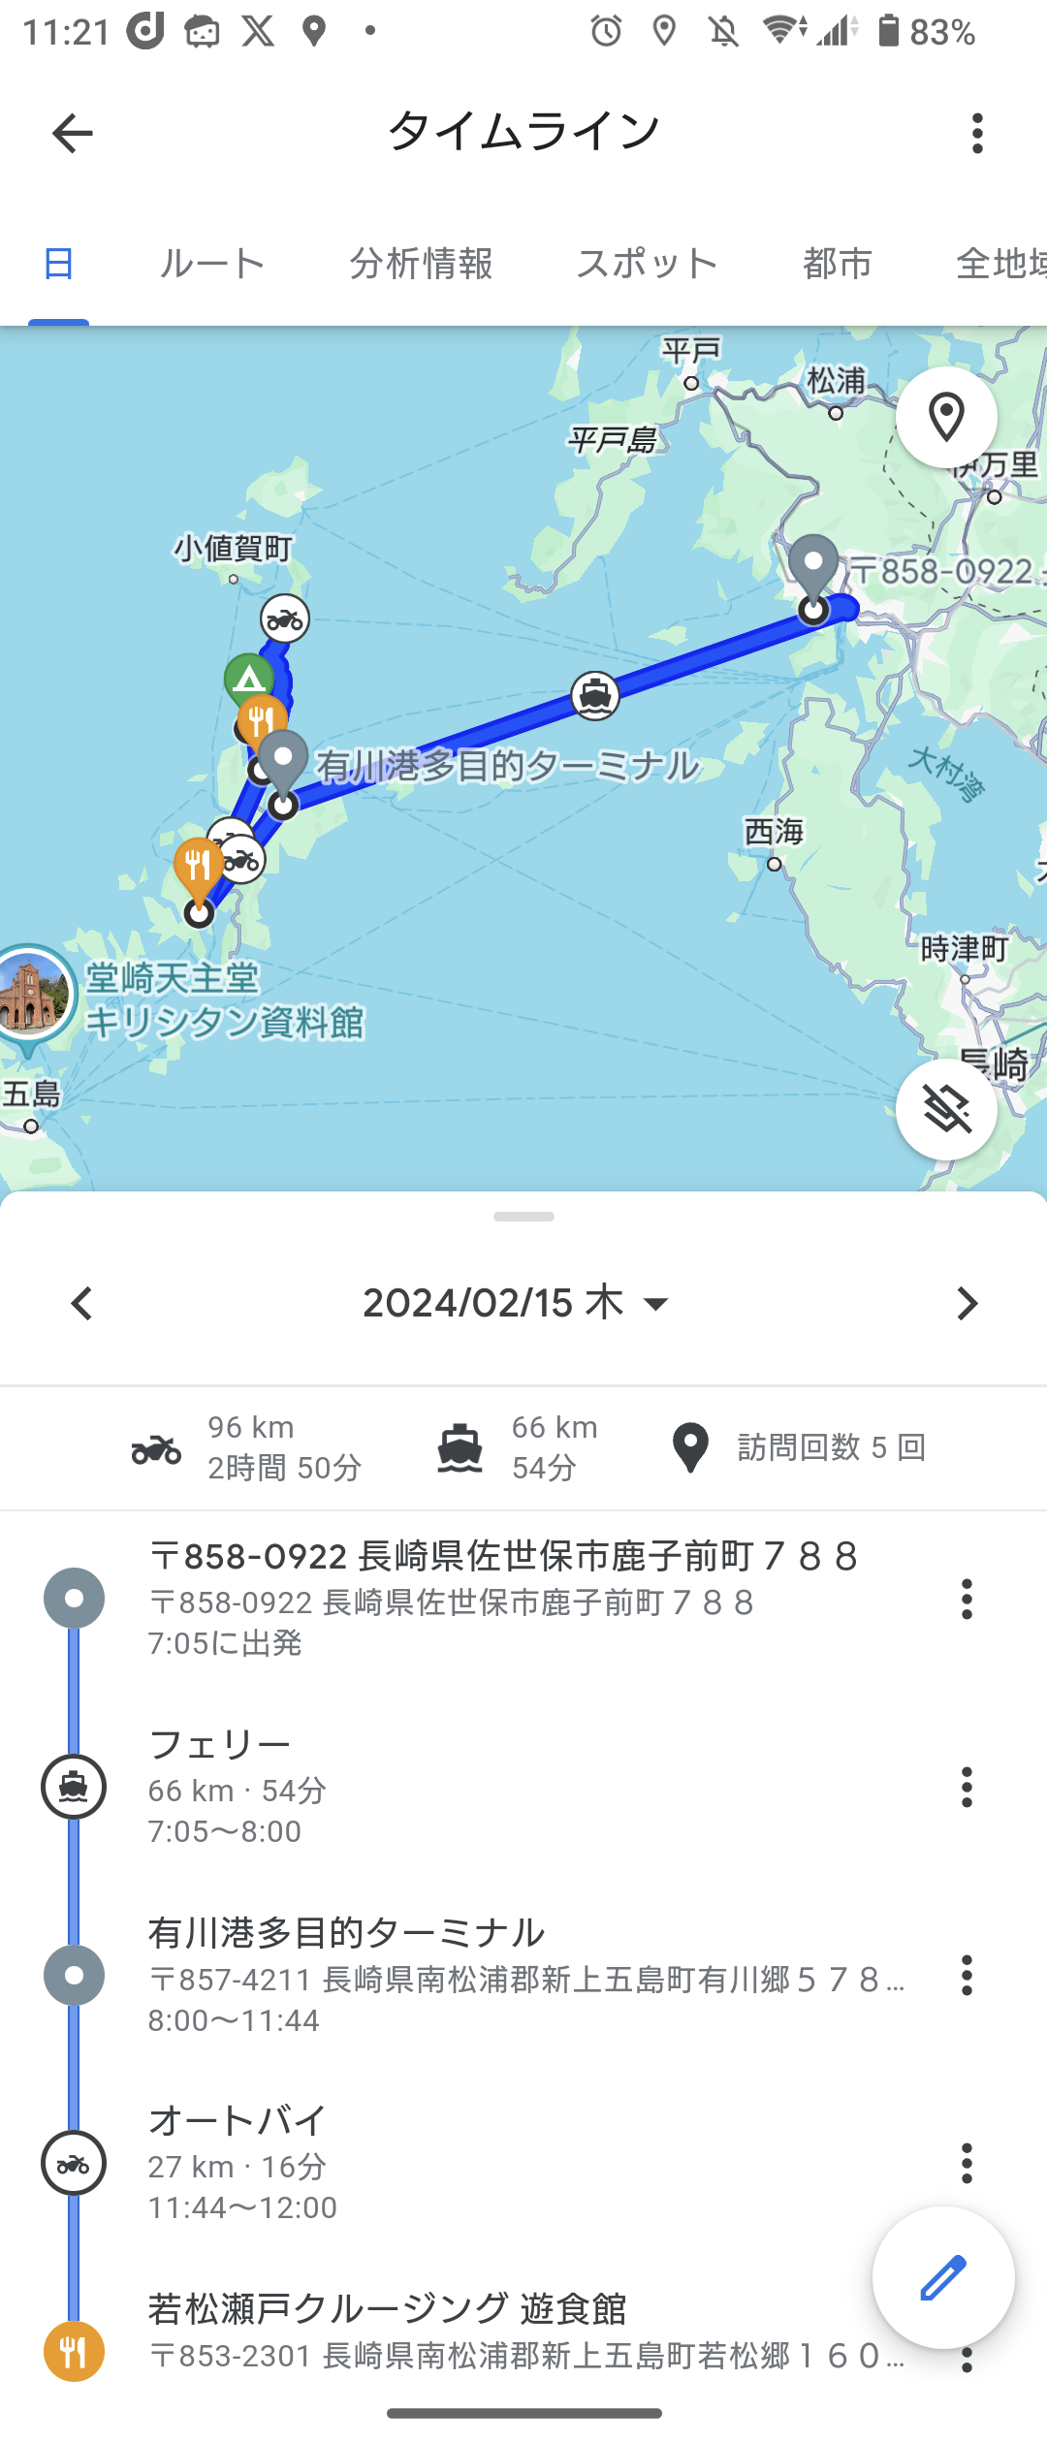
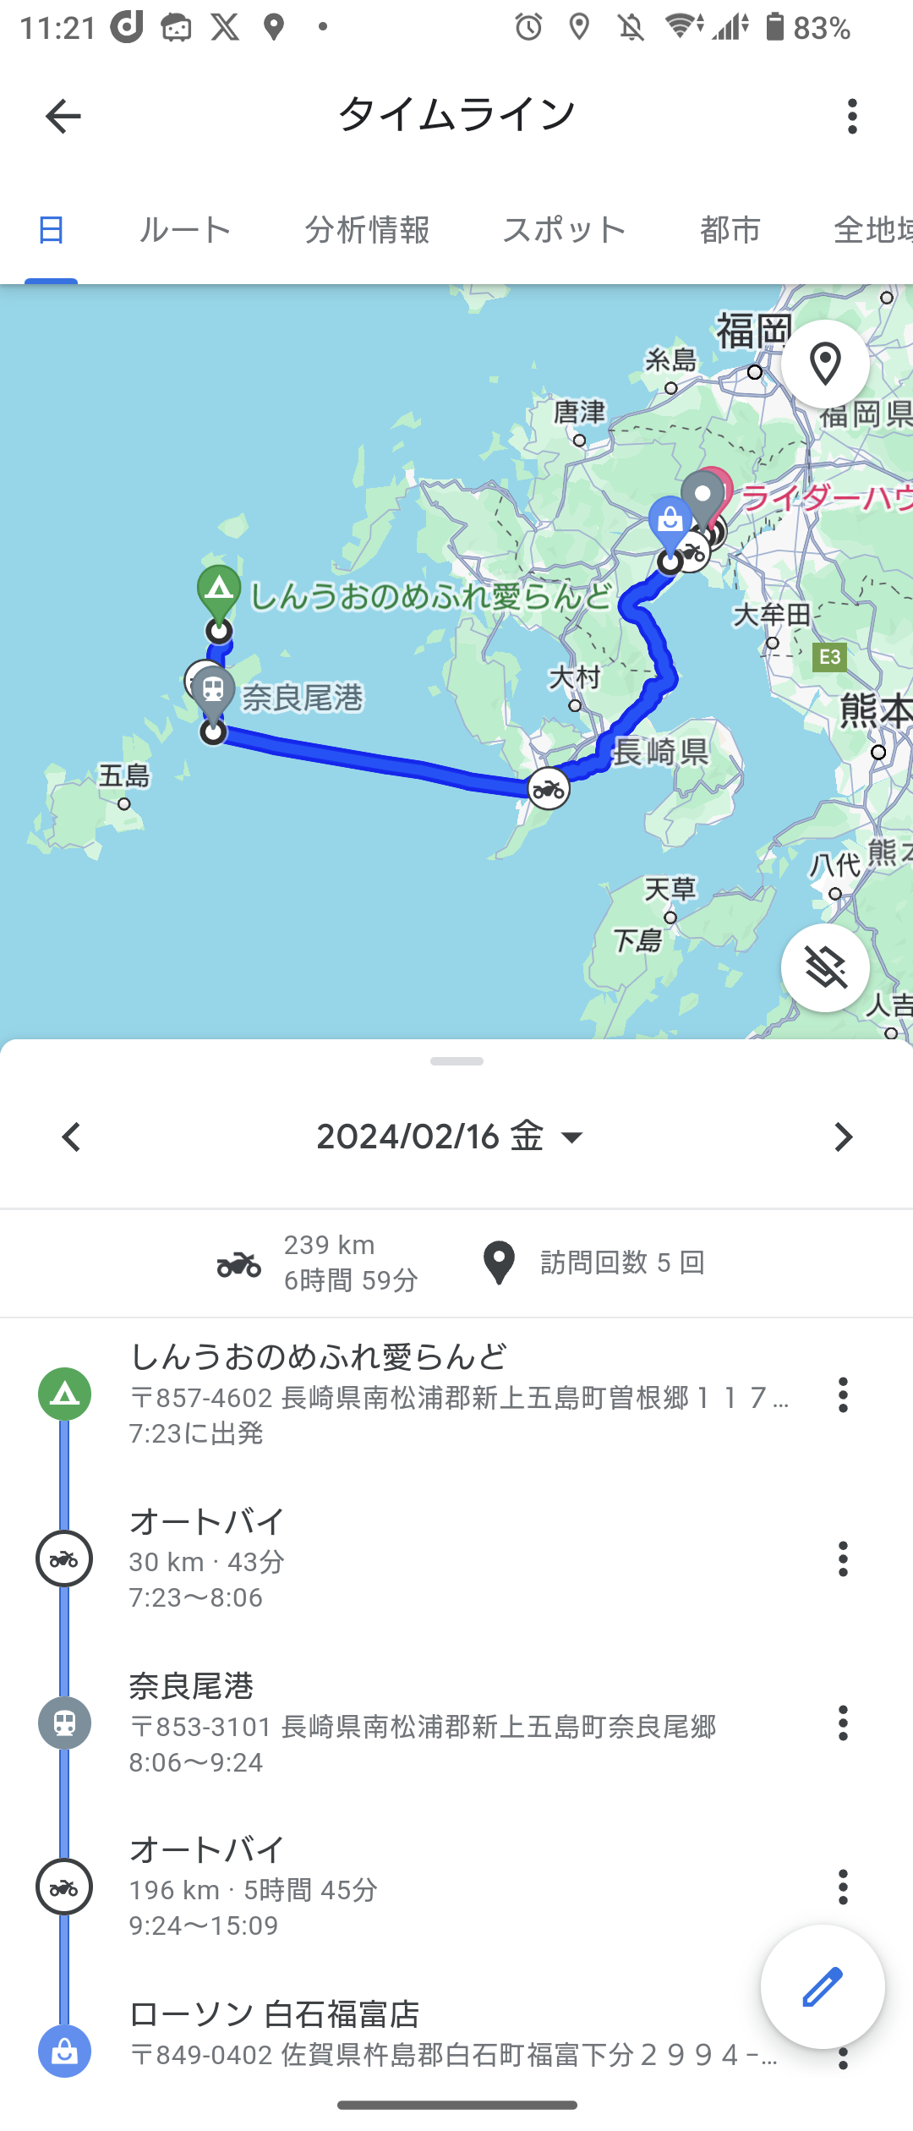
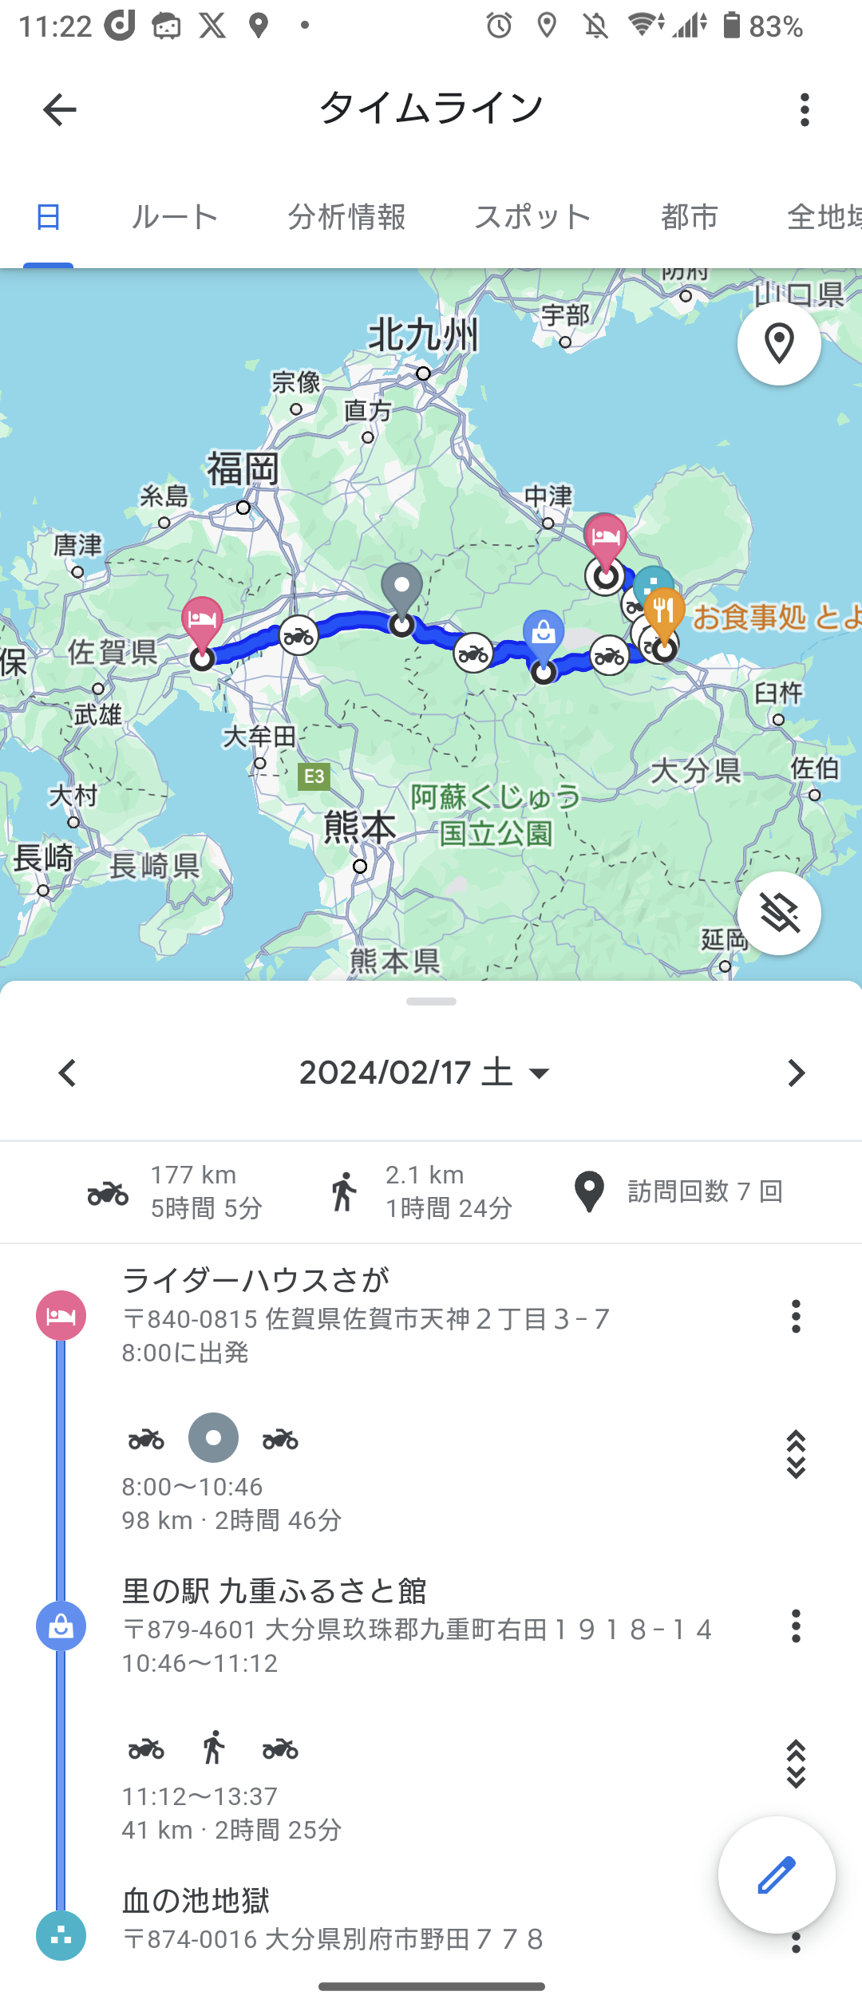
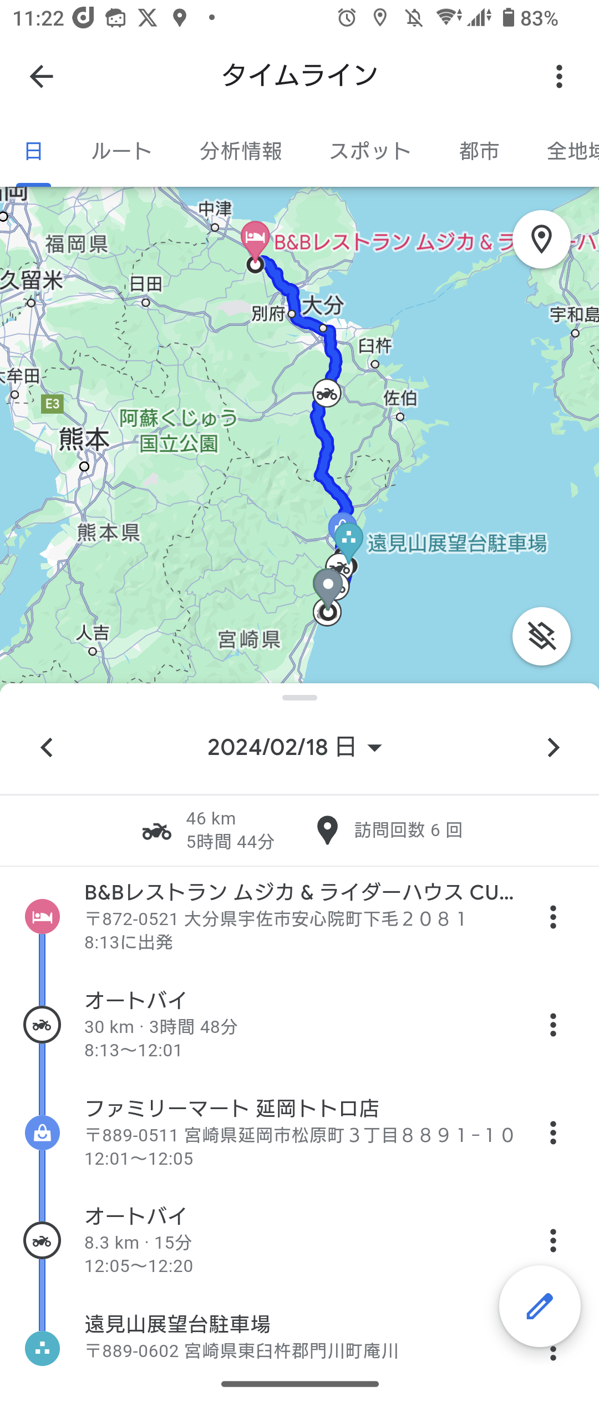
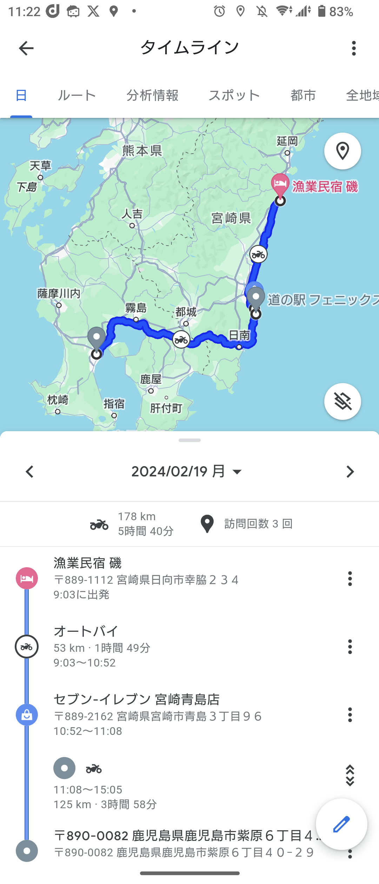


Slide 6
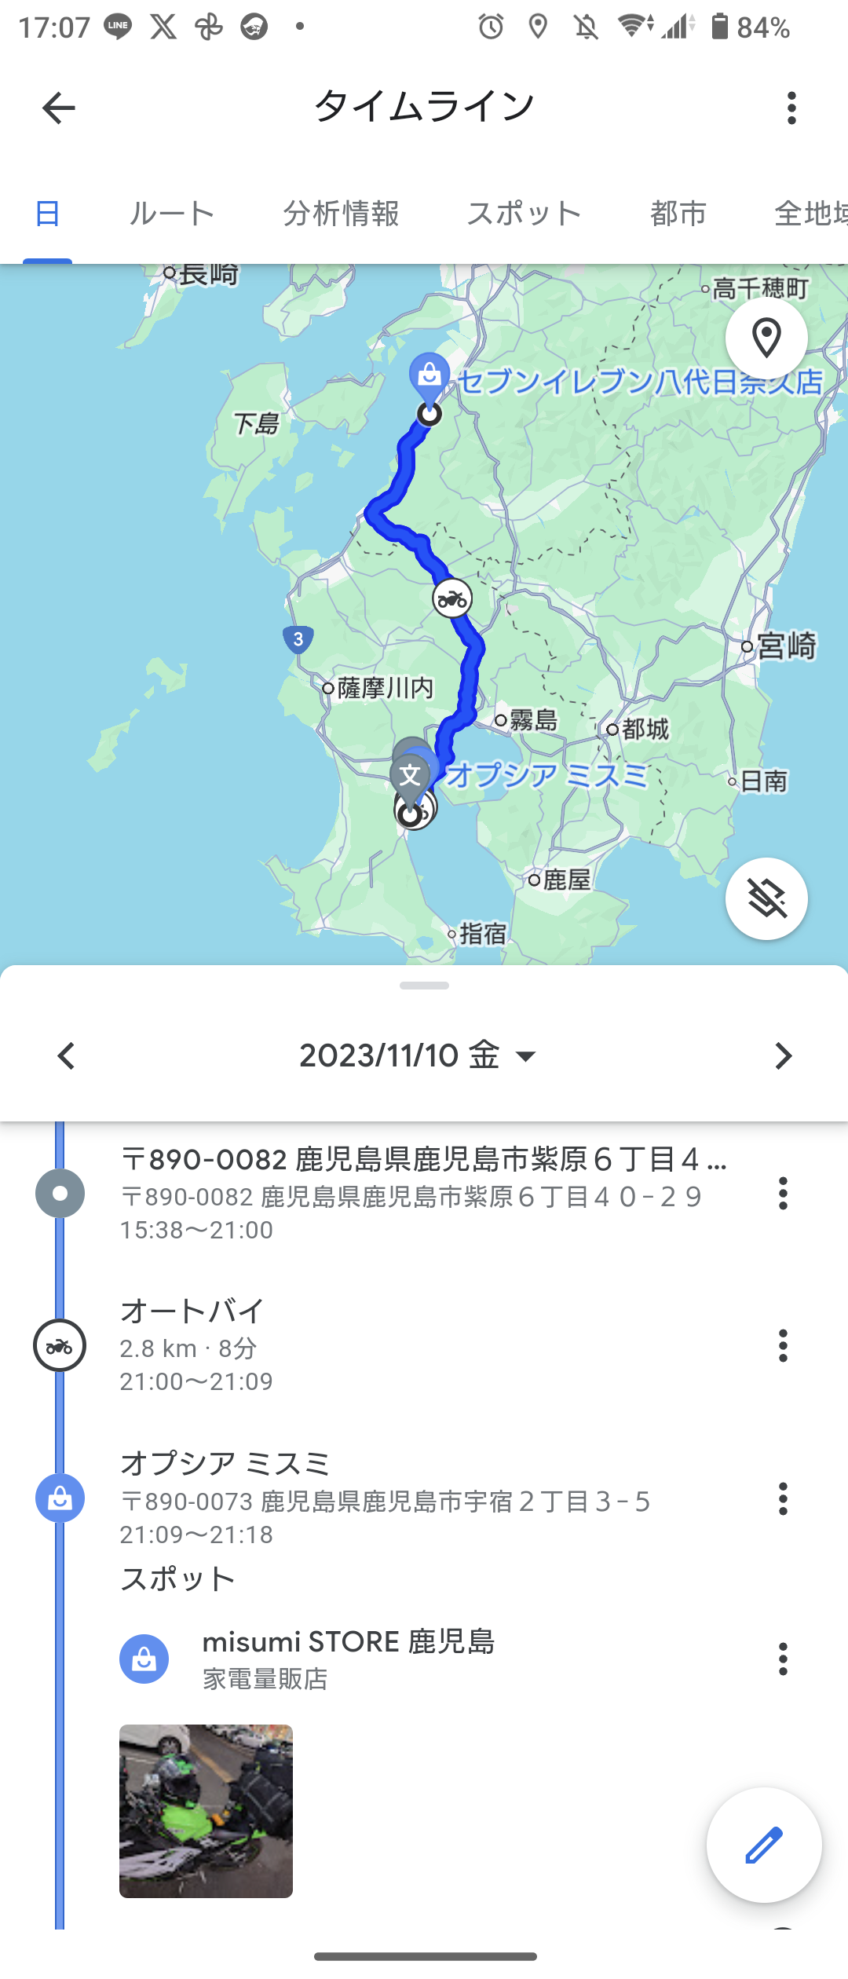
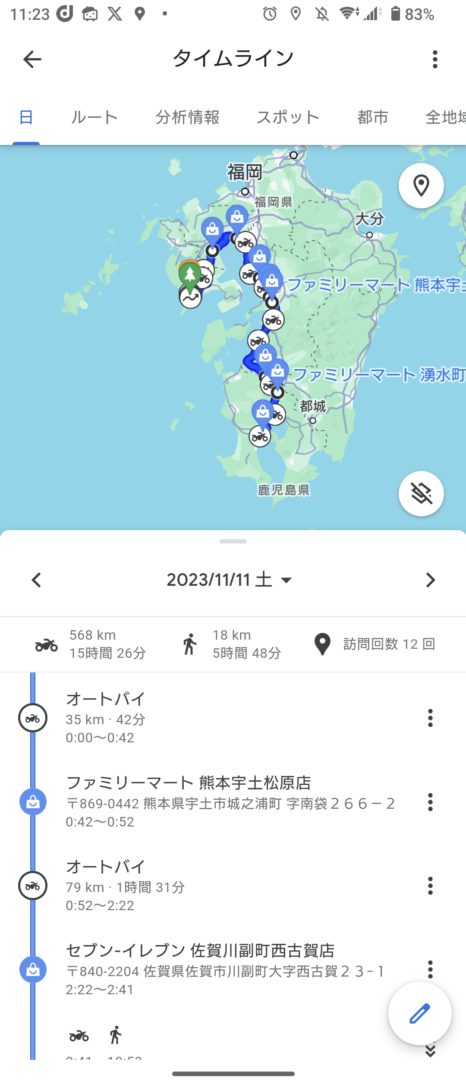
基本下道で行く
アニメを見る→舞台が長崎と知る→そのまま衝動で。。。
夜の21時に家を出る
↓
日をまたいで長崎へ
↓
観光＆聖地巡り
↓
一睡もせず帰宅
その結果。。。
バイク
（土）3時間 +（日）15時間半 ＝ 18時間半
+
観光
約6時間
トータル 24時間越え

Slide 7
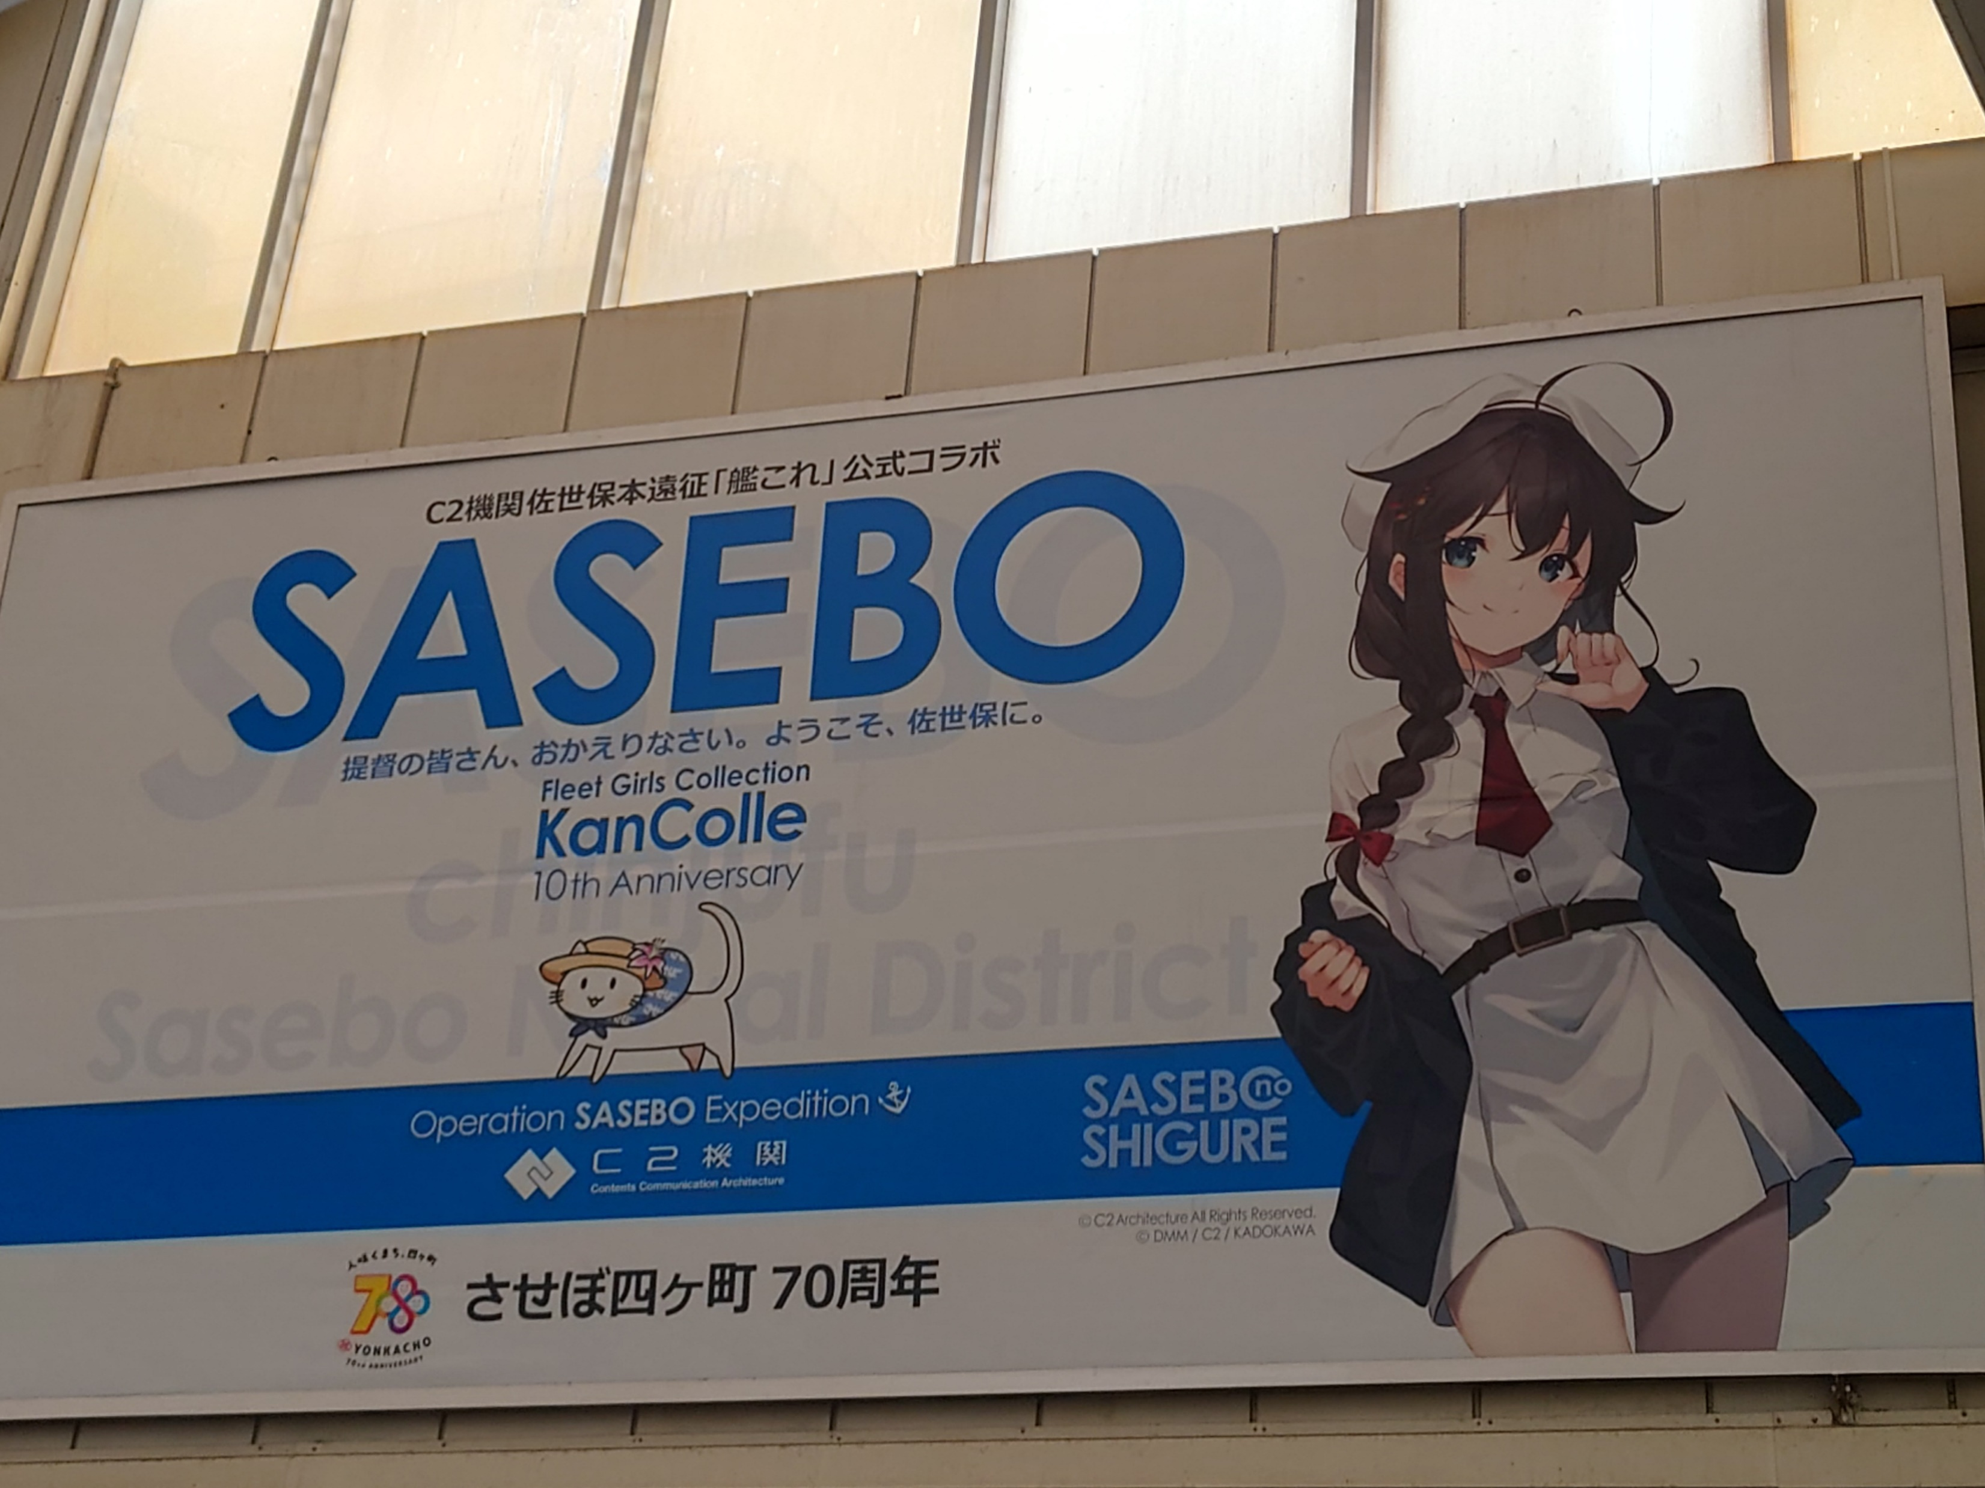
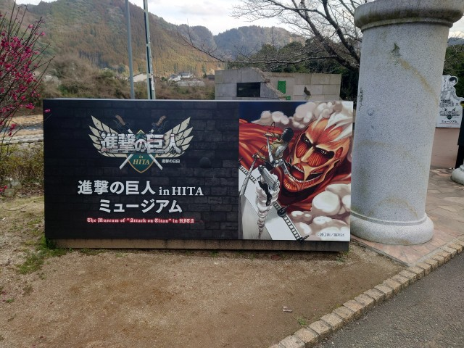
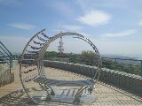
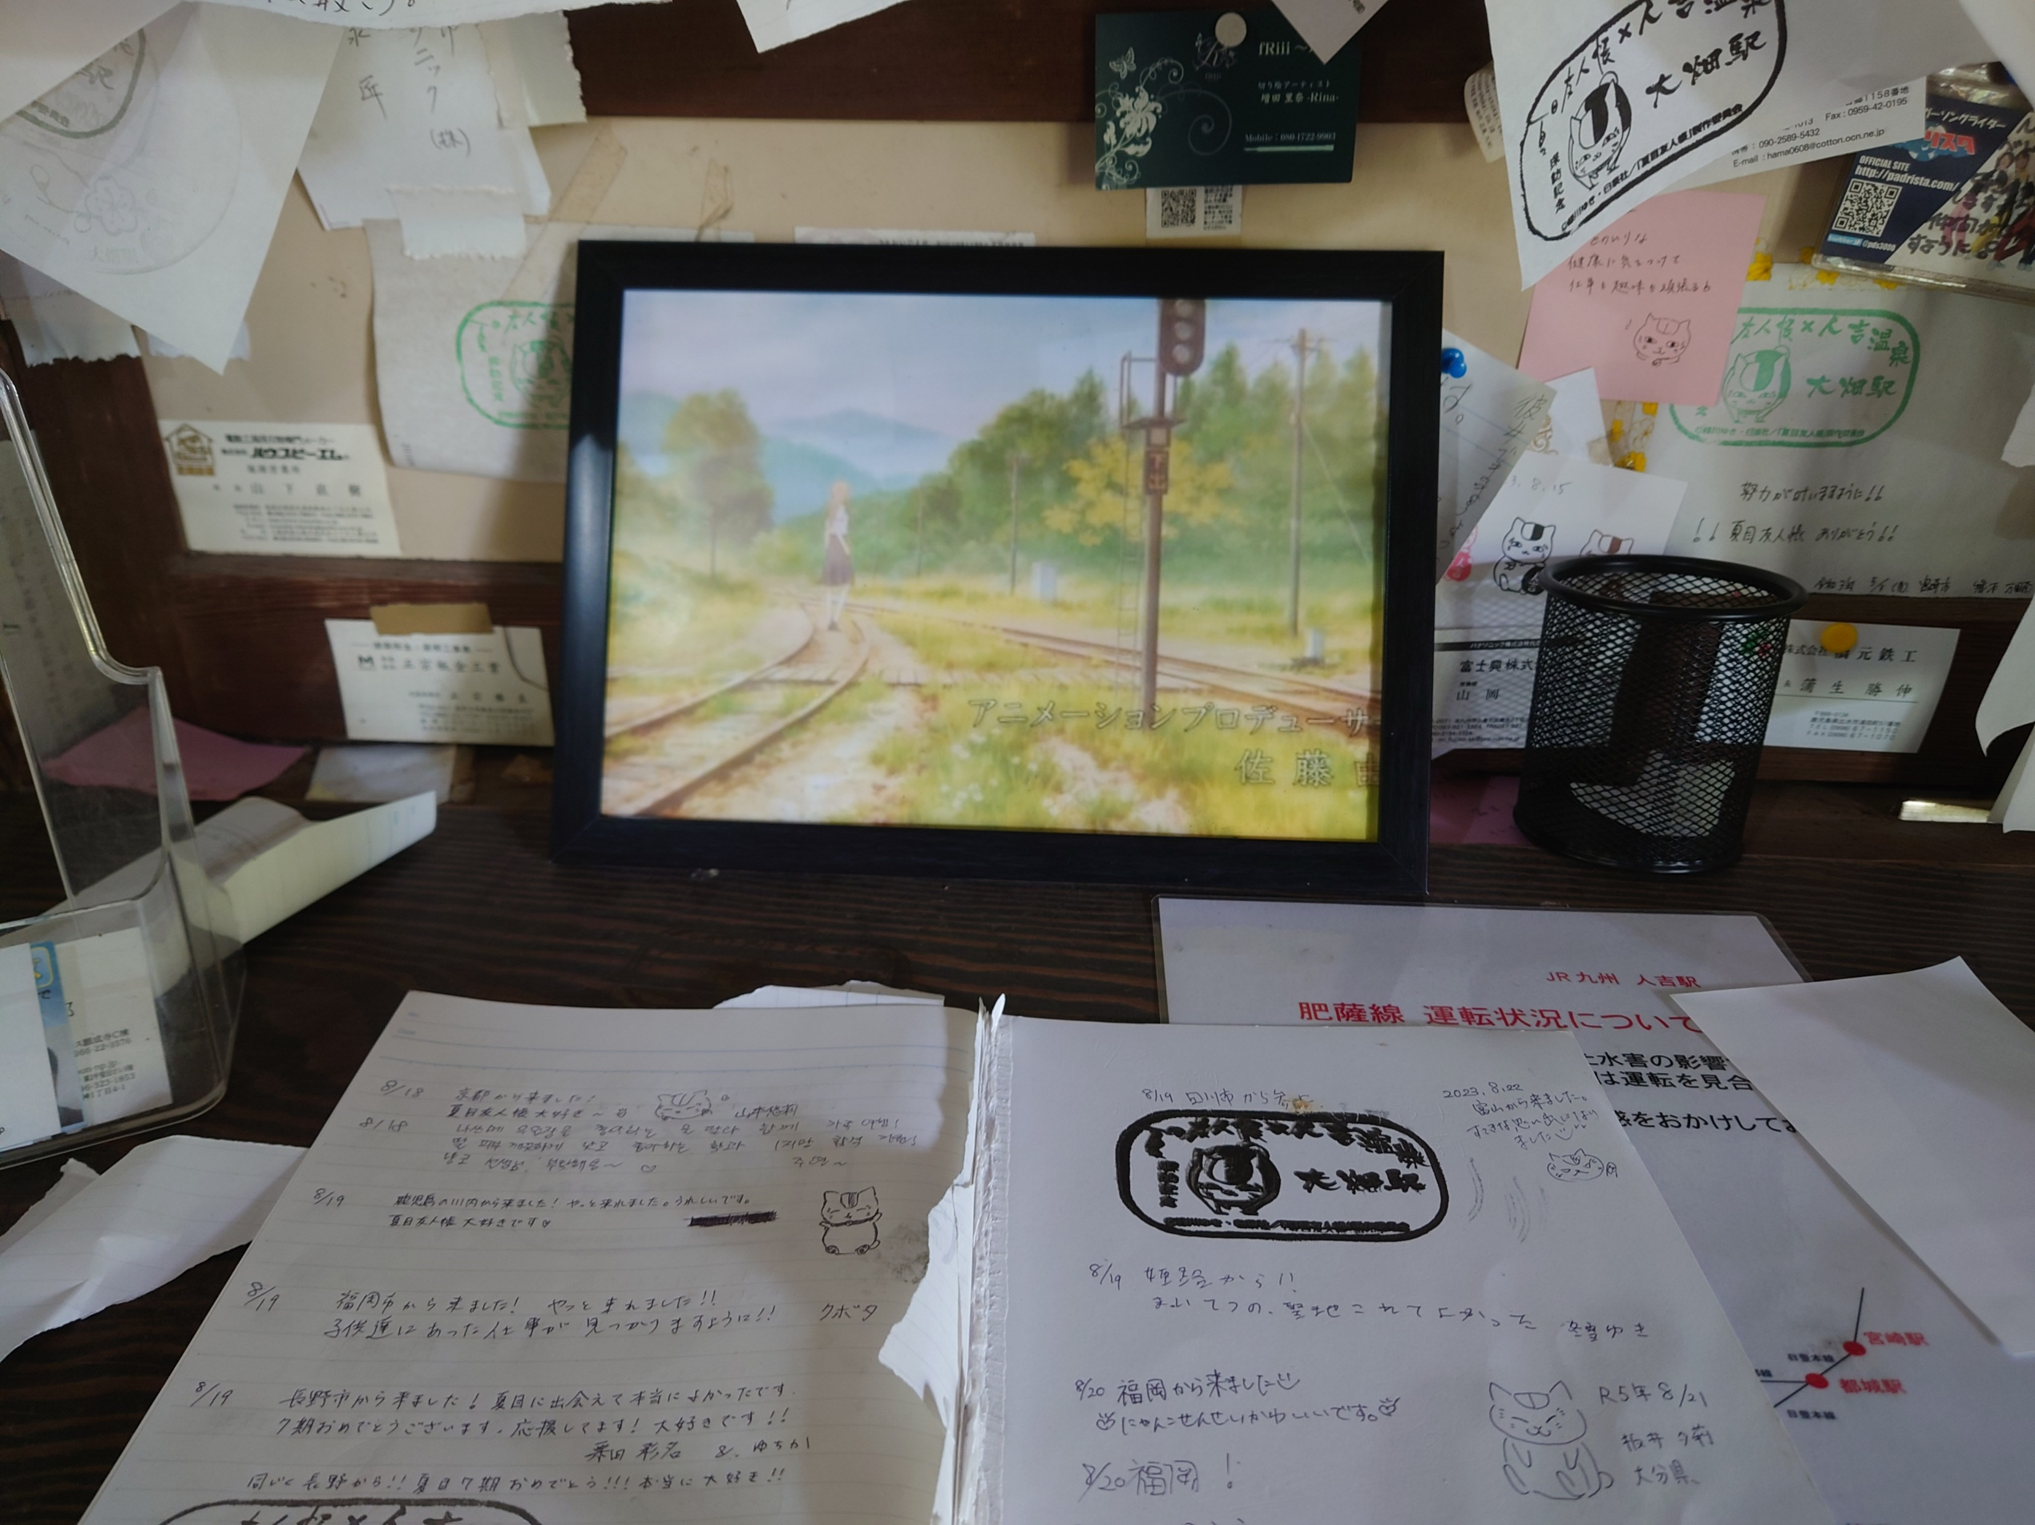
アニメ＆ゲームの聖地巡礼
色づく世界の明日から（長崎市）
艦これ（佐世保）
Project:;COLD（平塚）
青ブタ（江ノ島）
夏目友人帳（人吉）
進撃（大分）
etc…

Slide 8
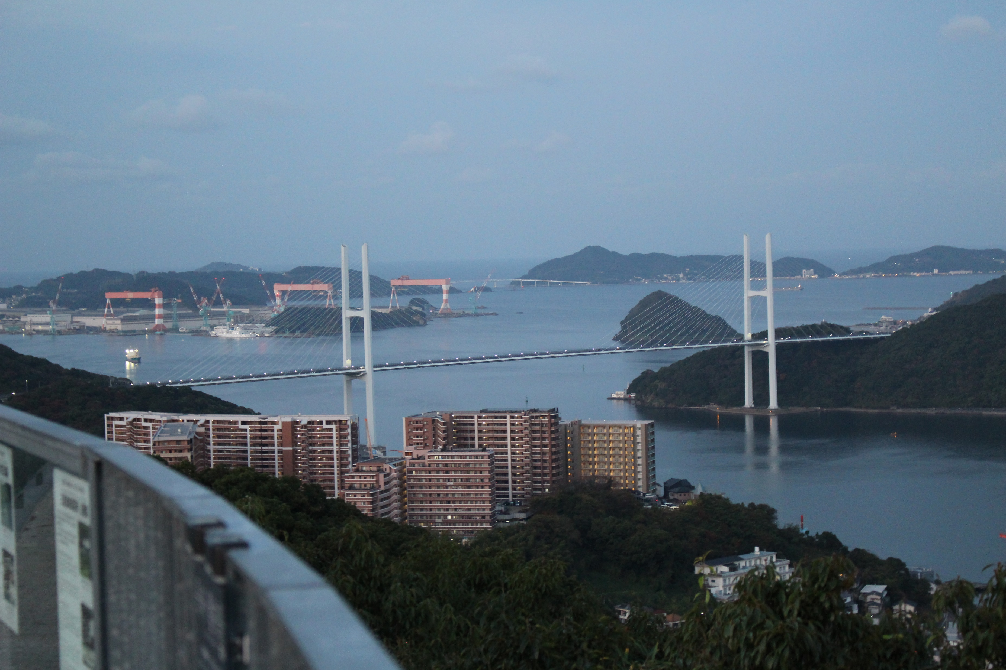
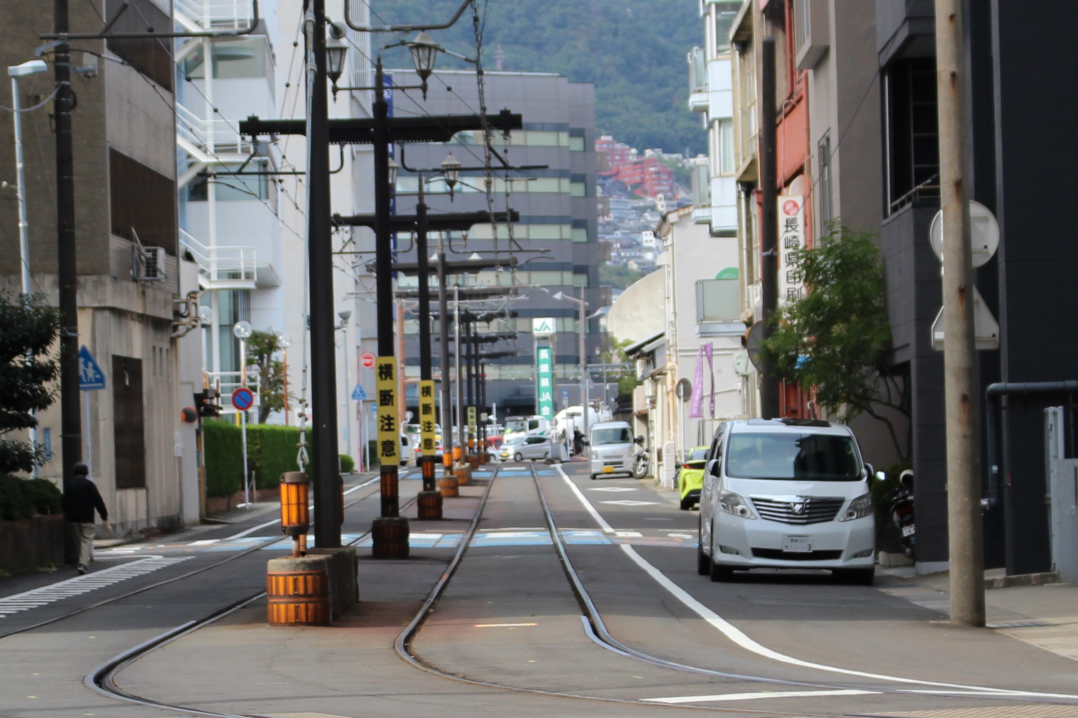
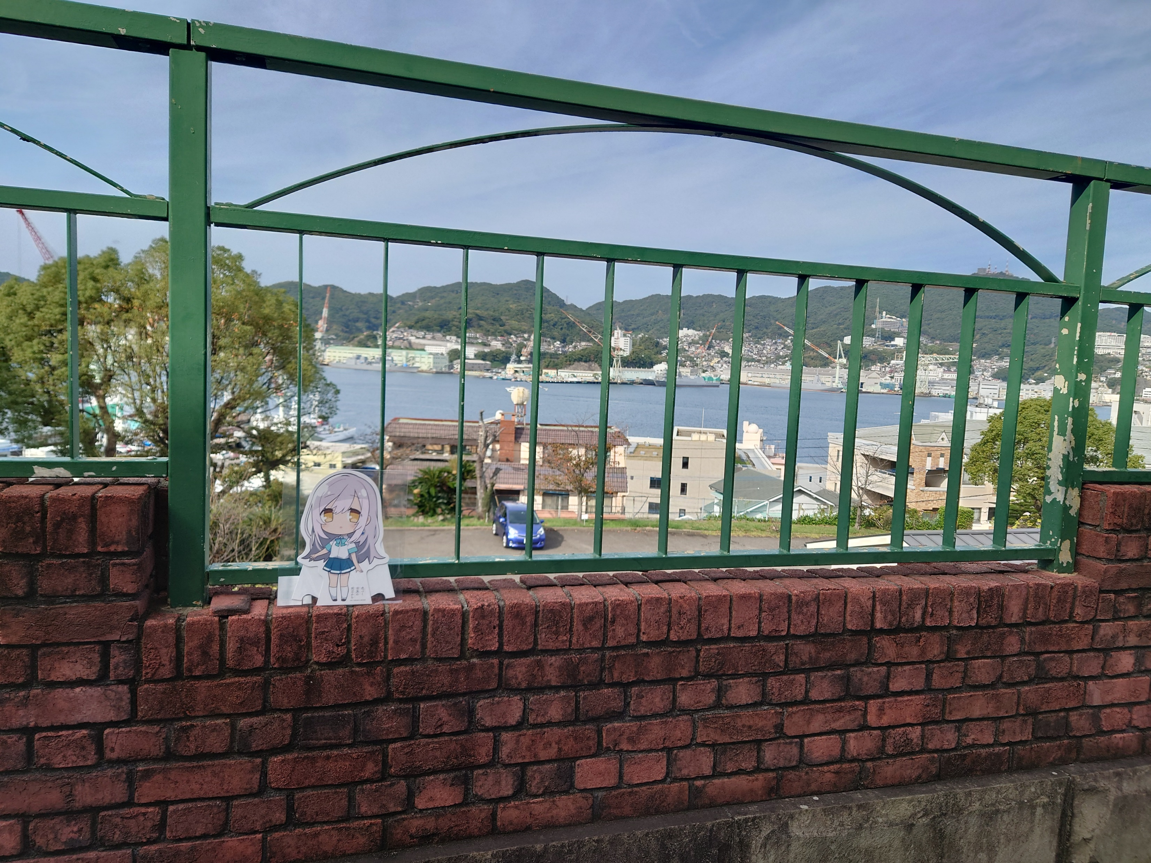
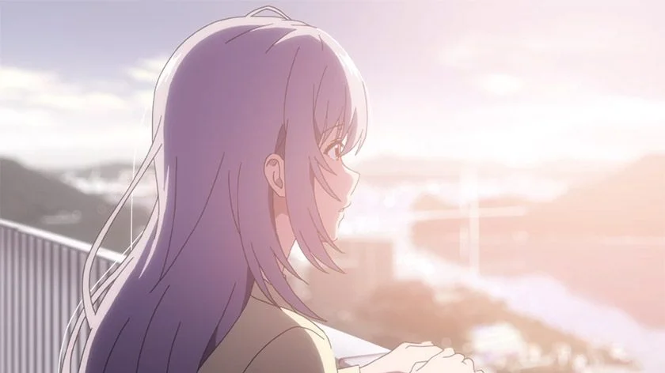
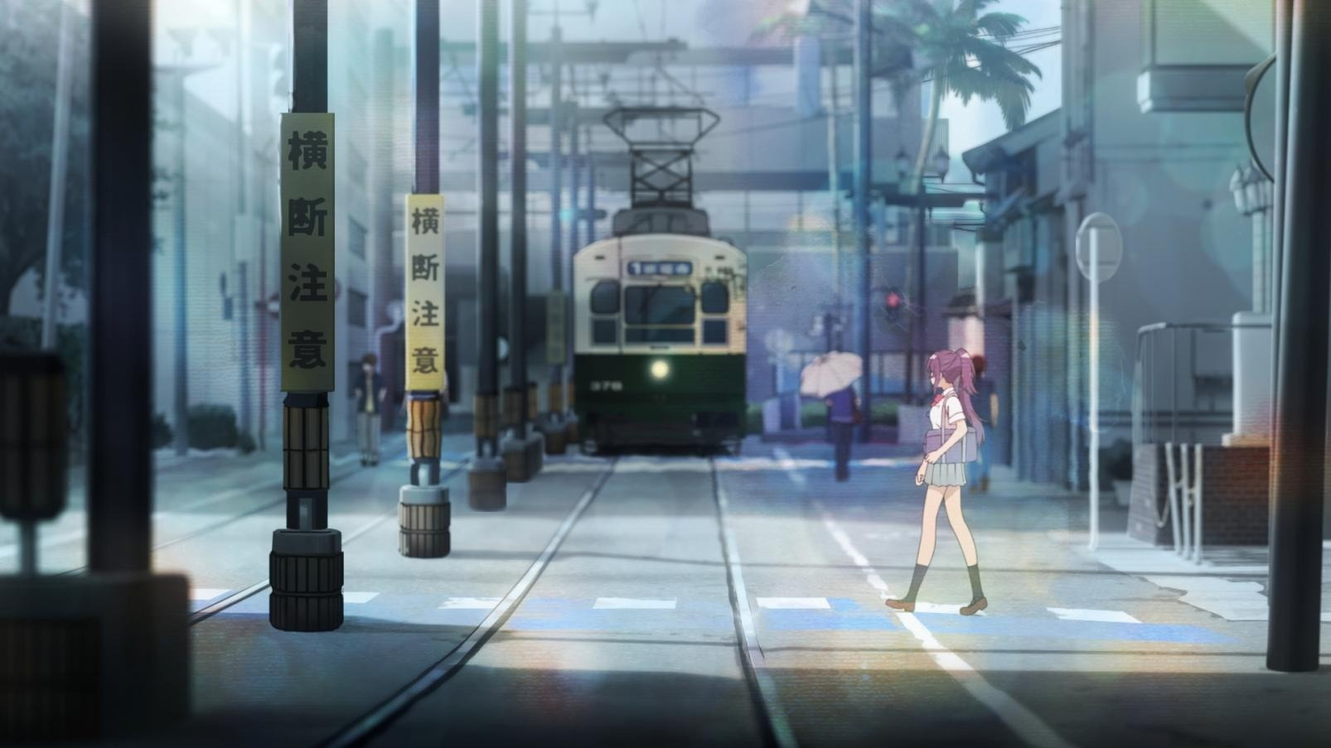


Slide 9
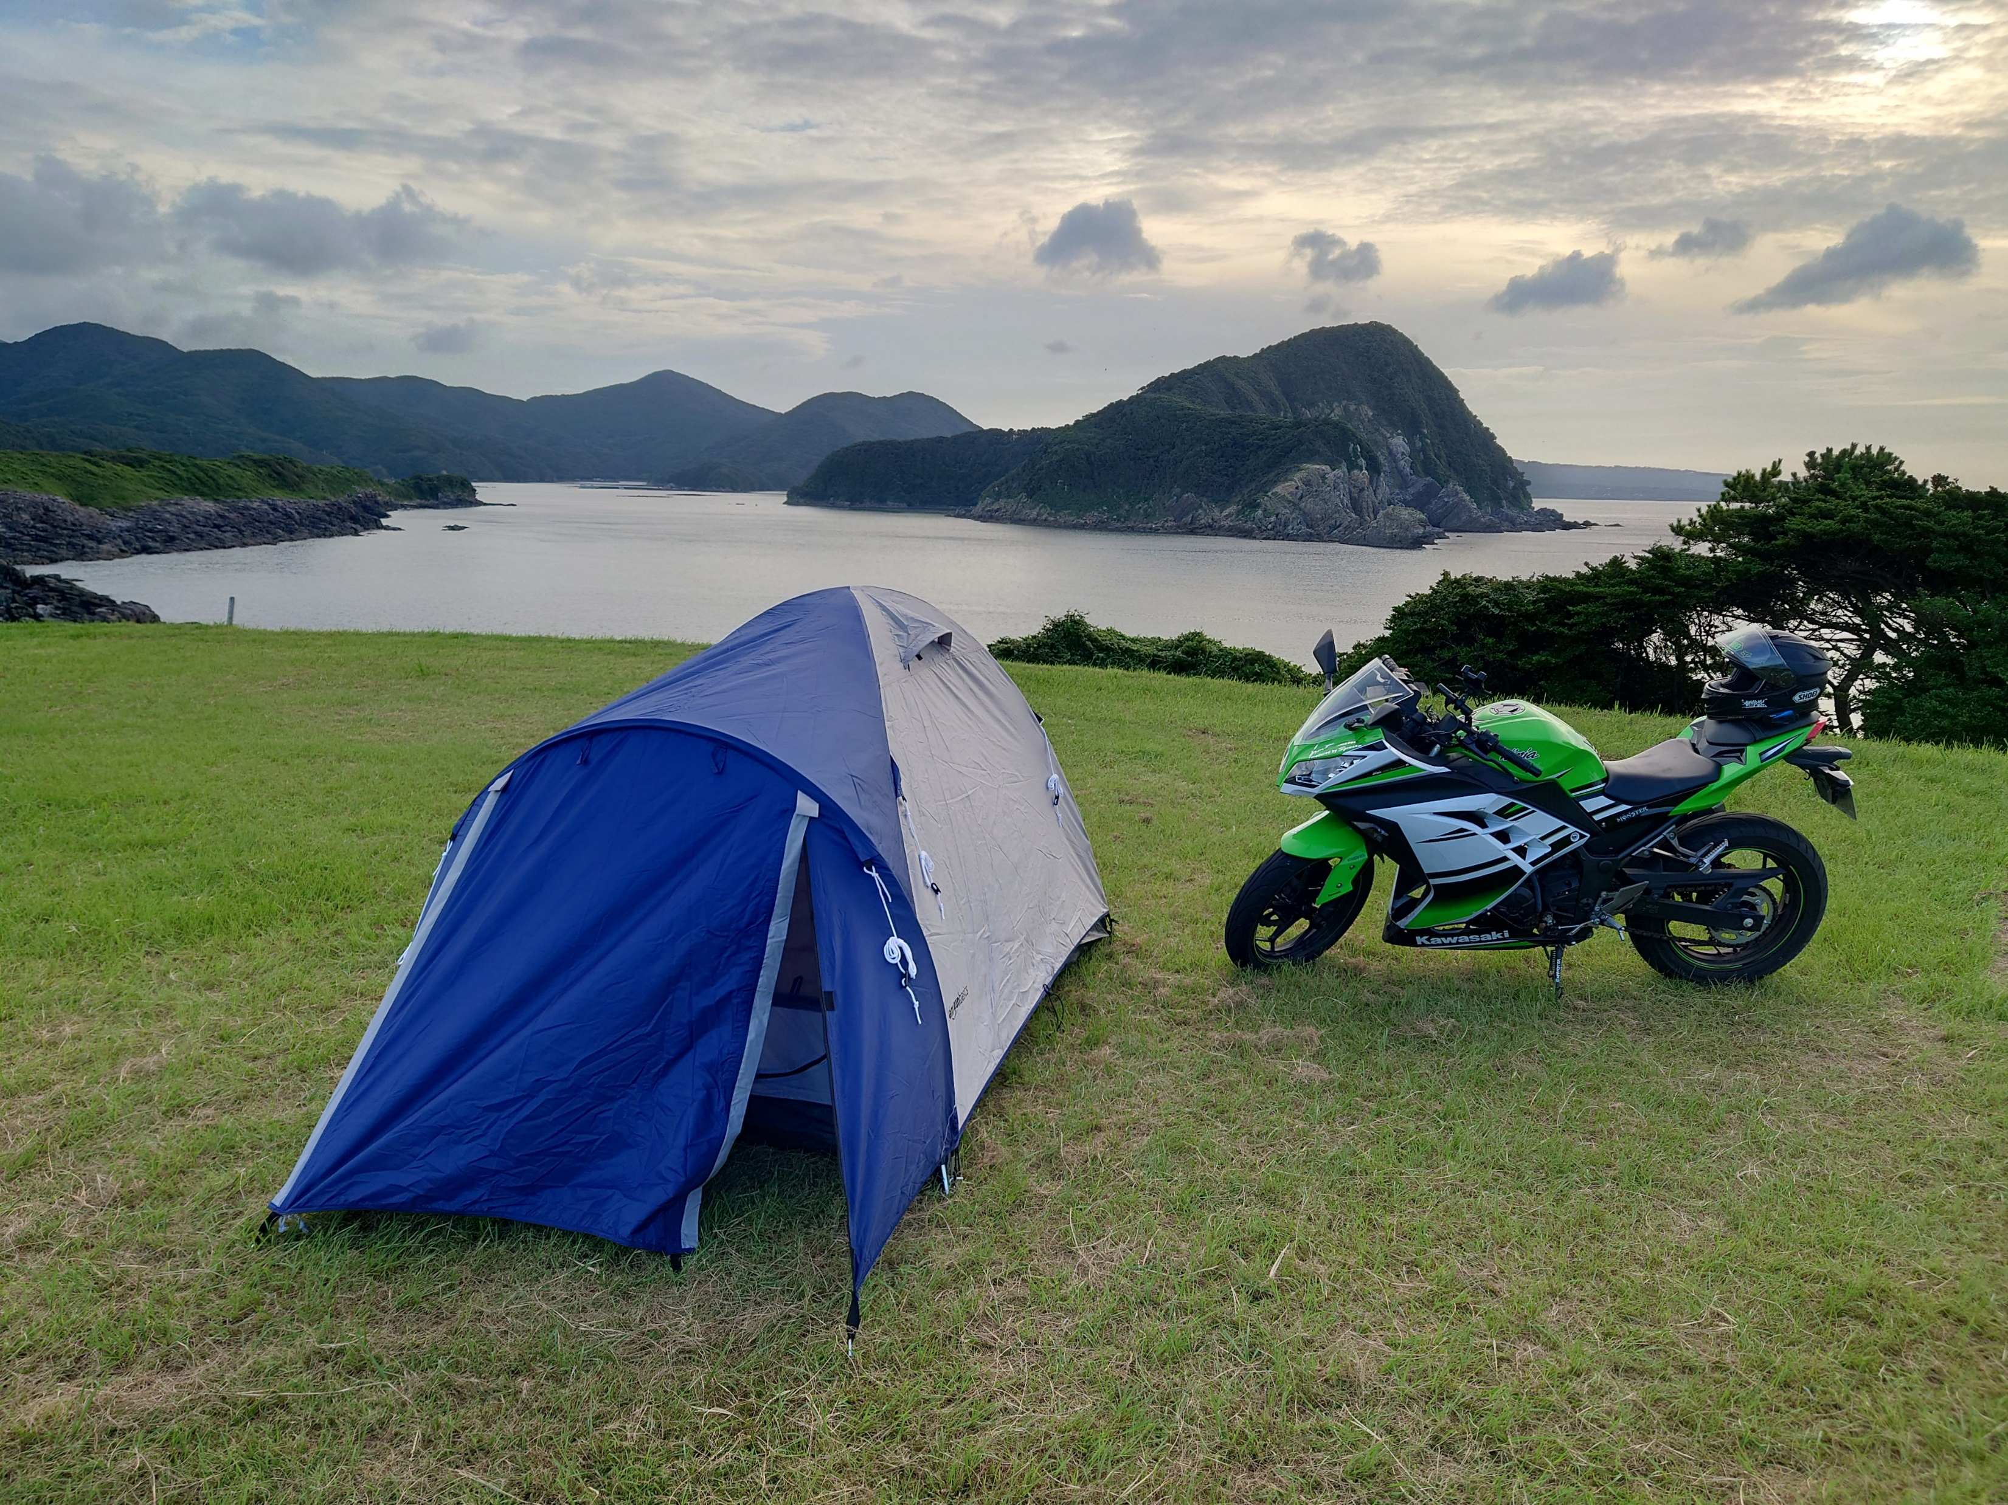
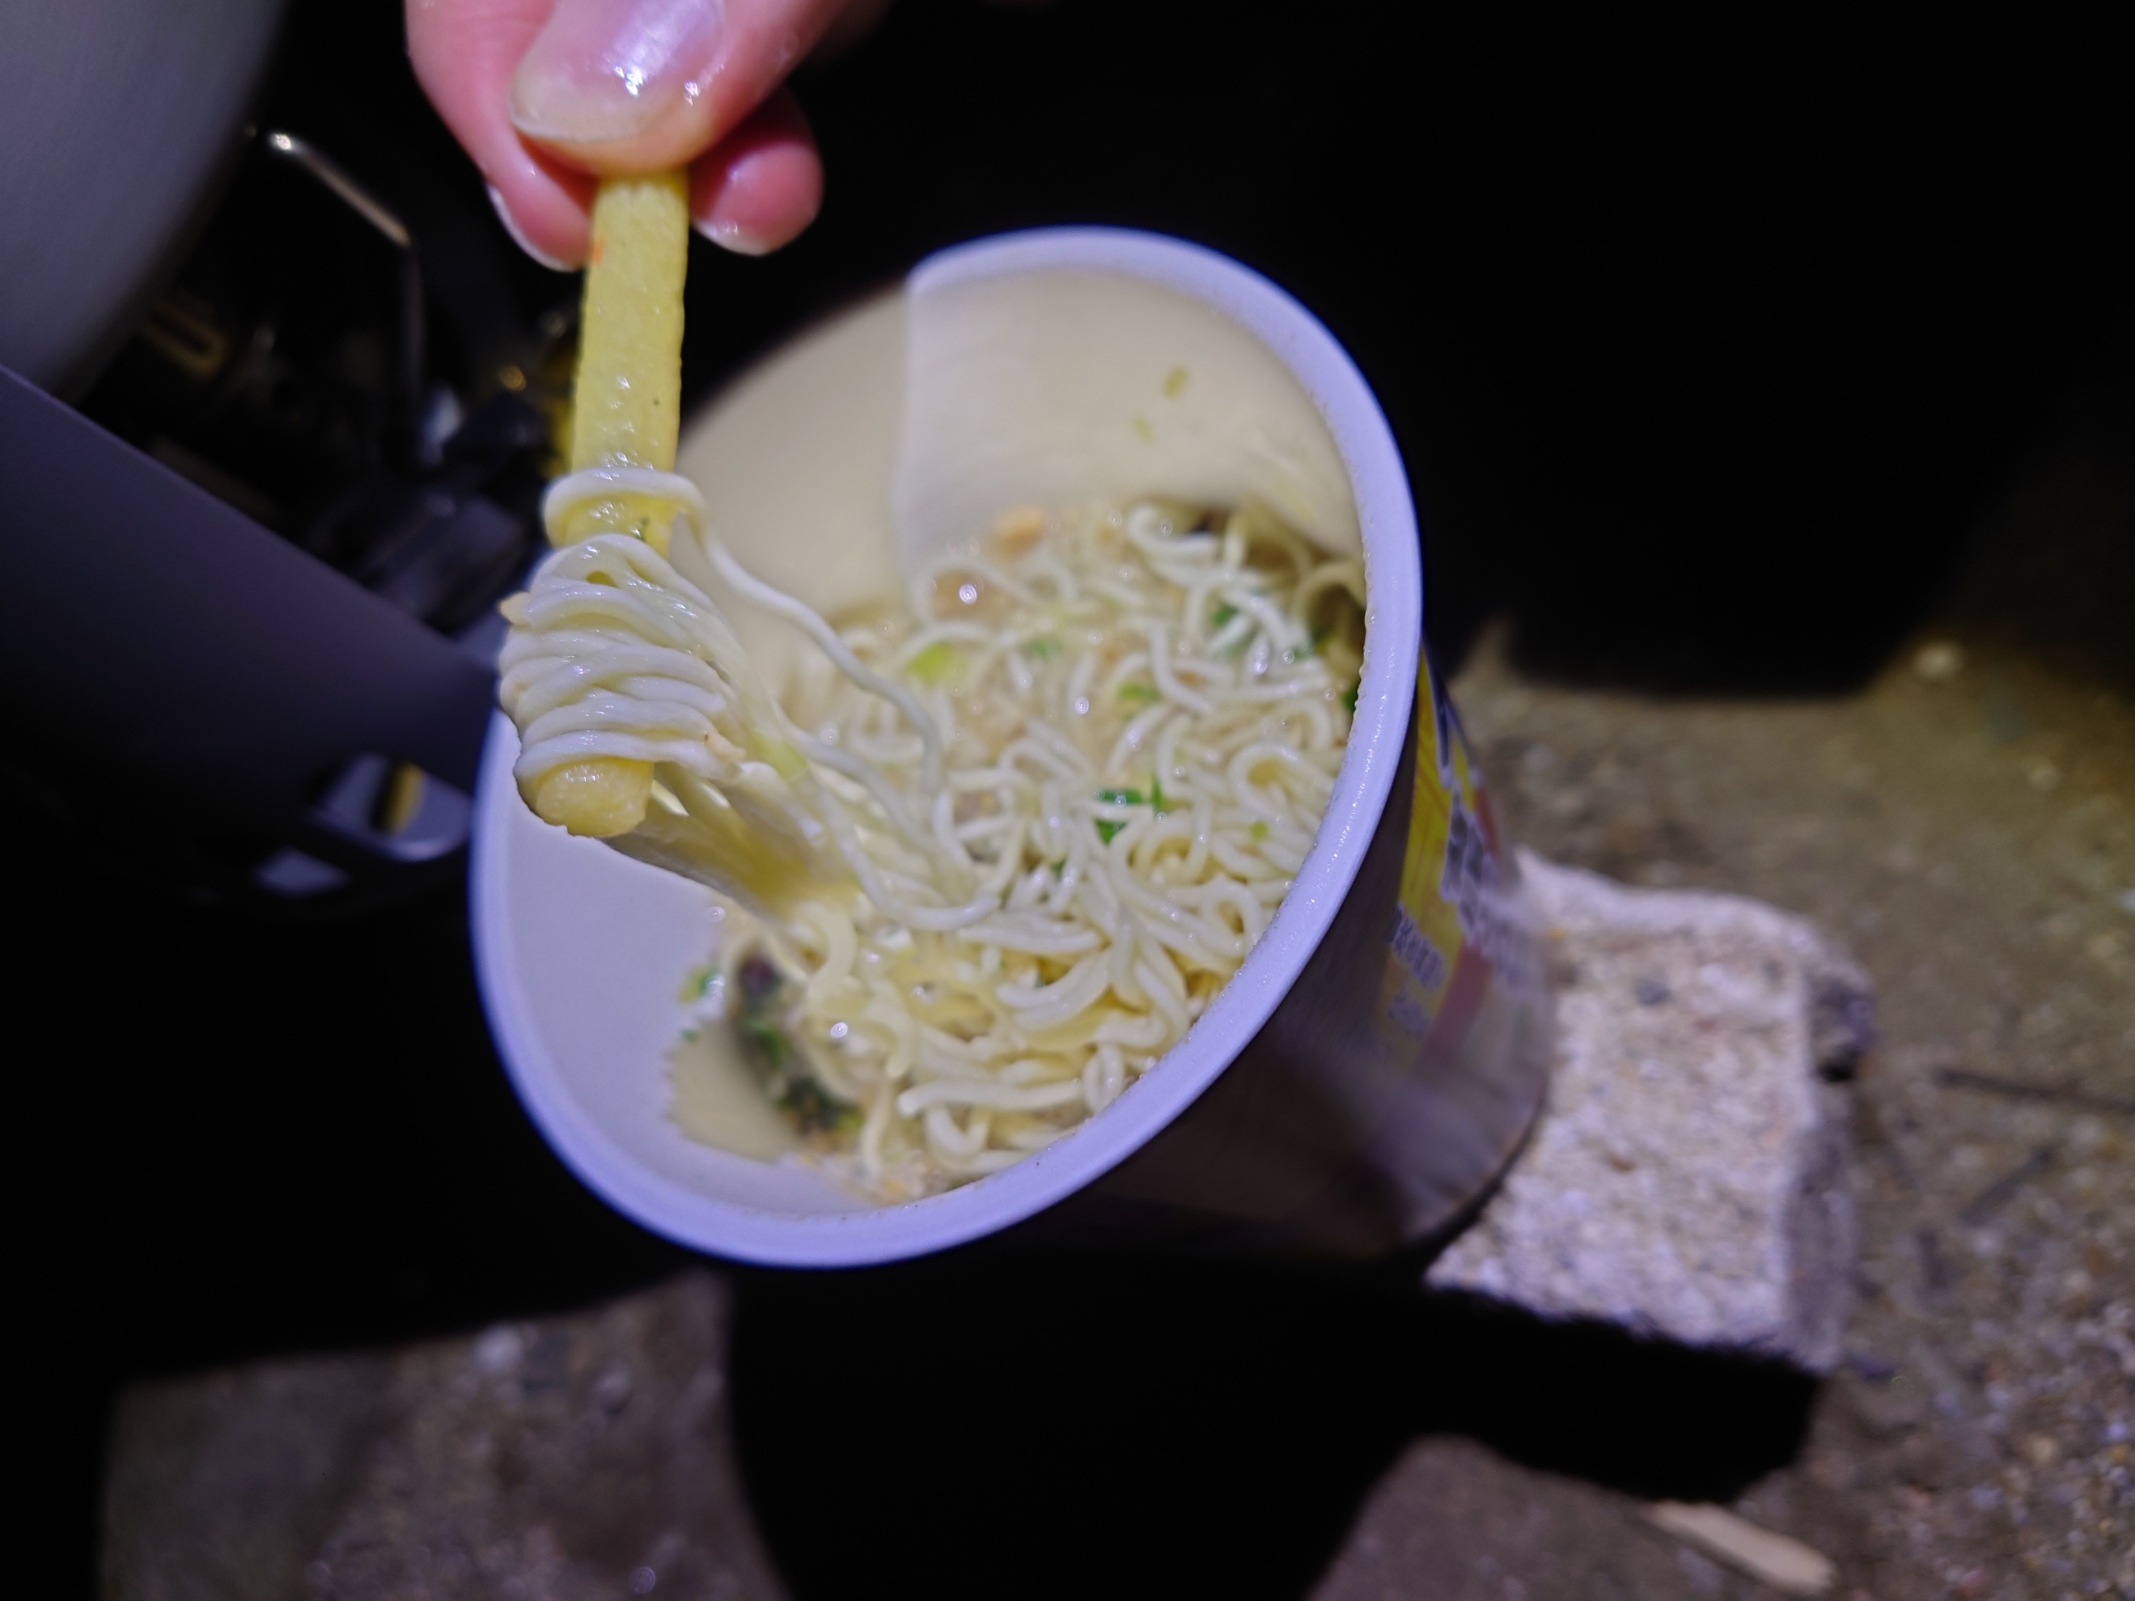
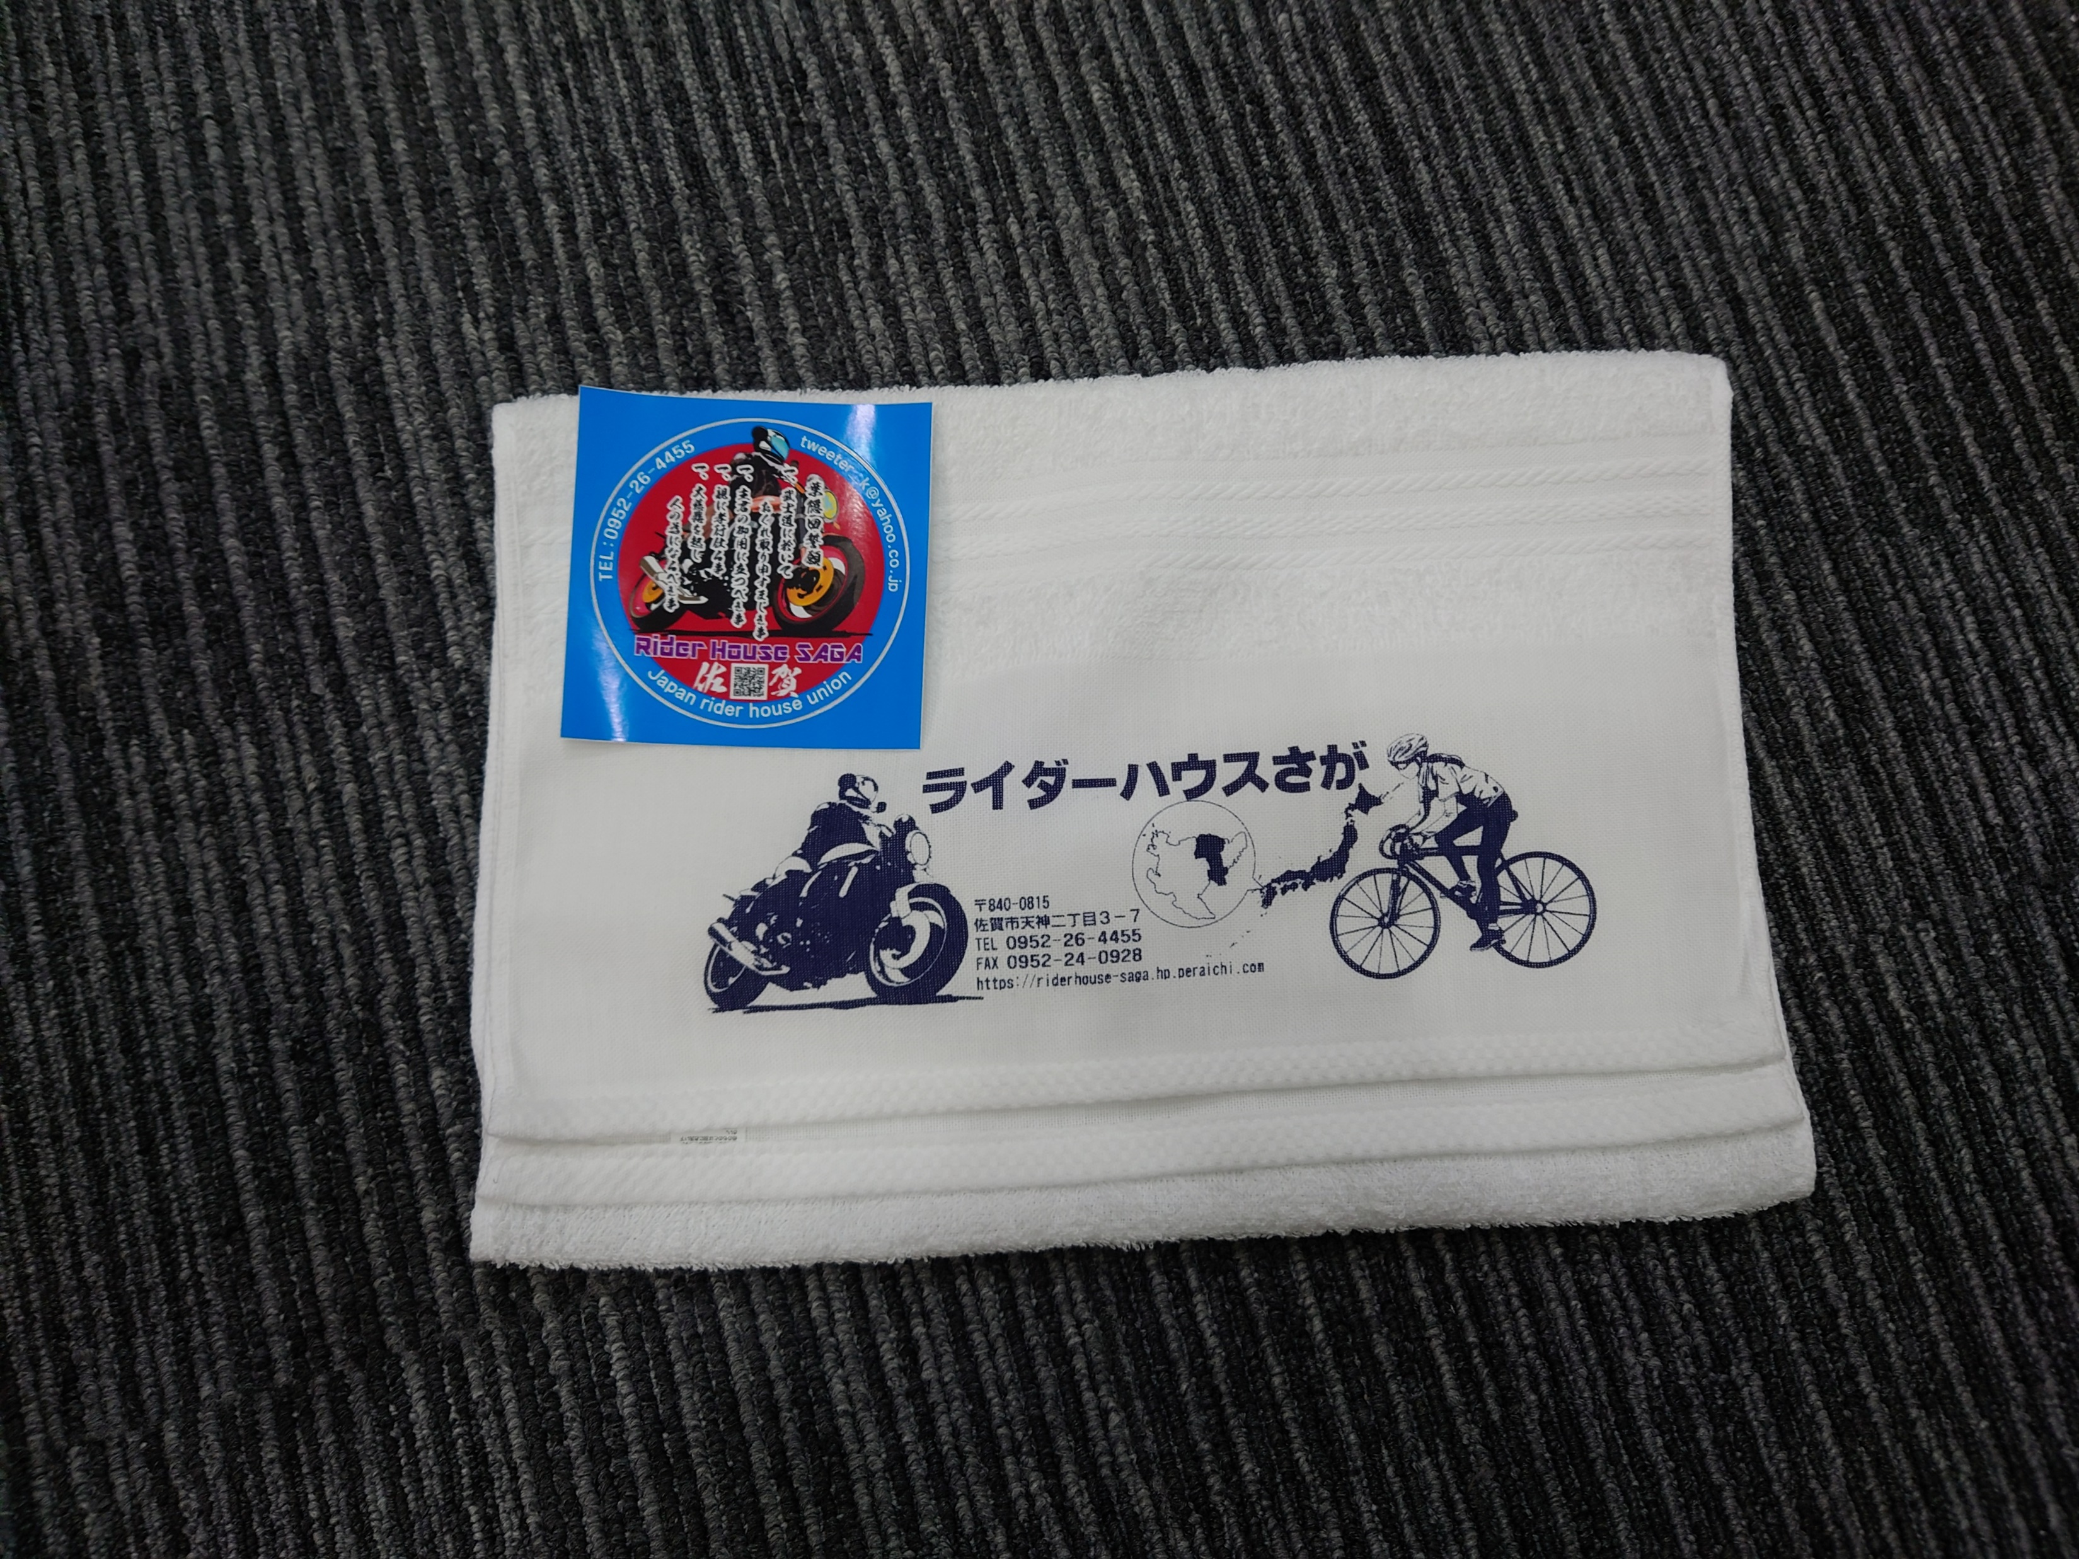
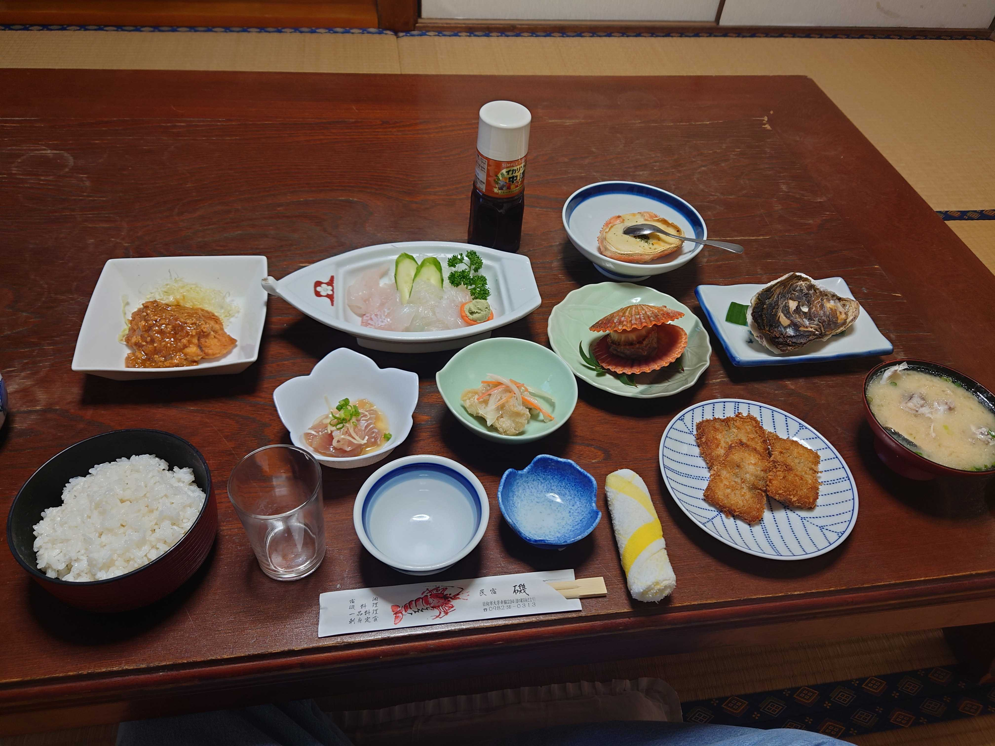
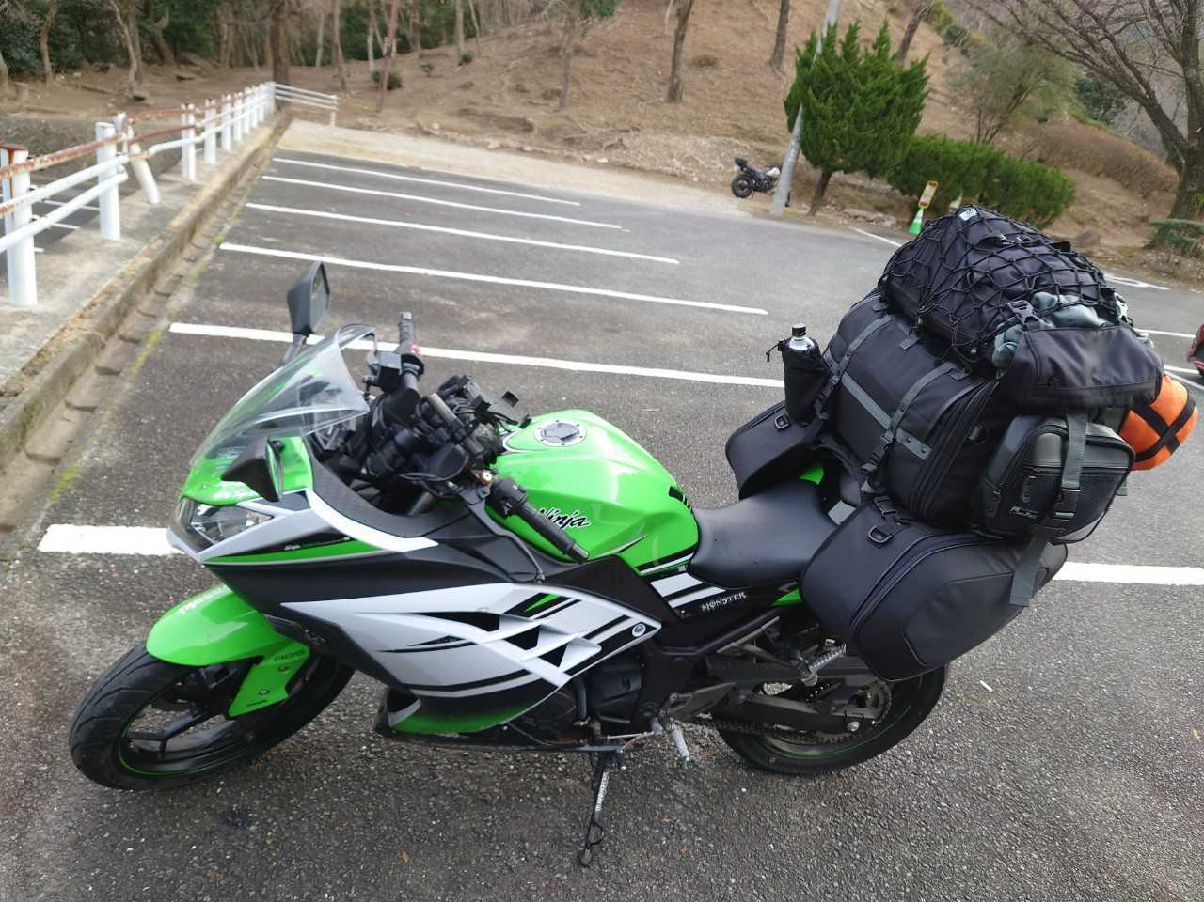
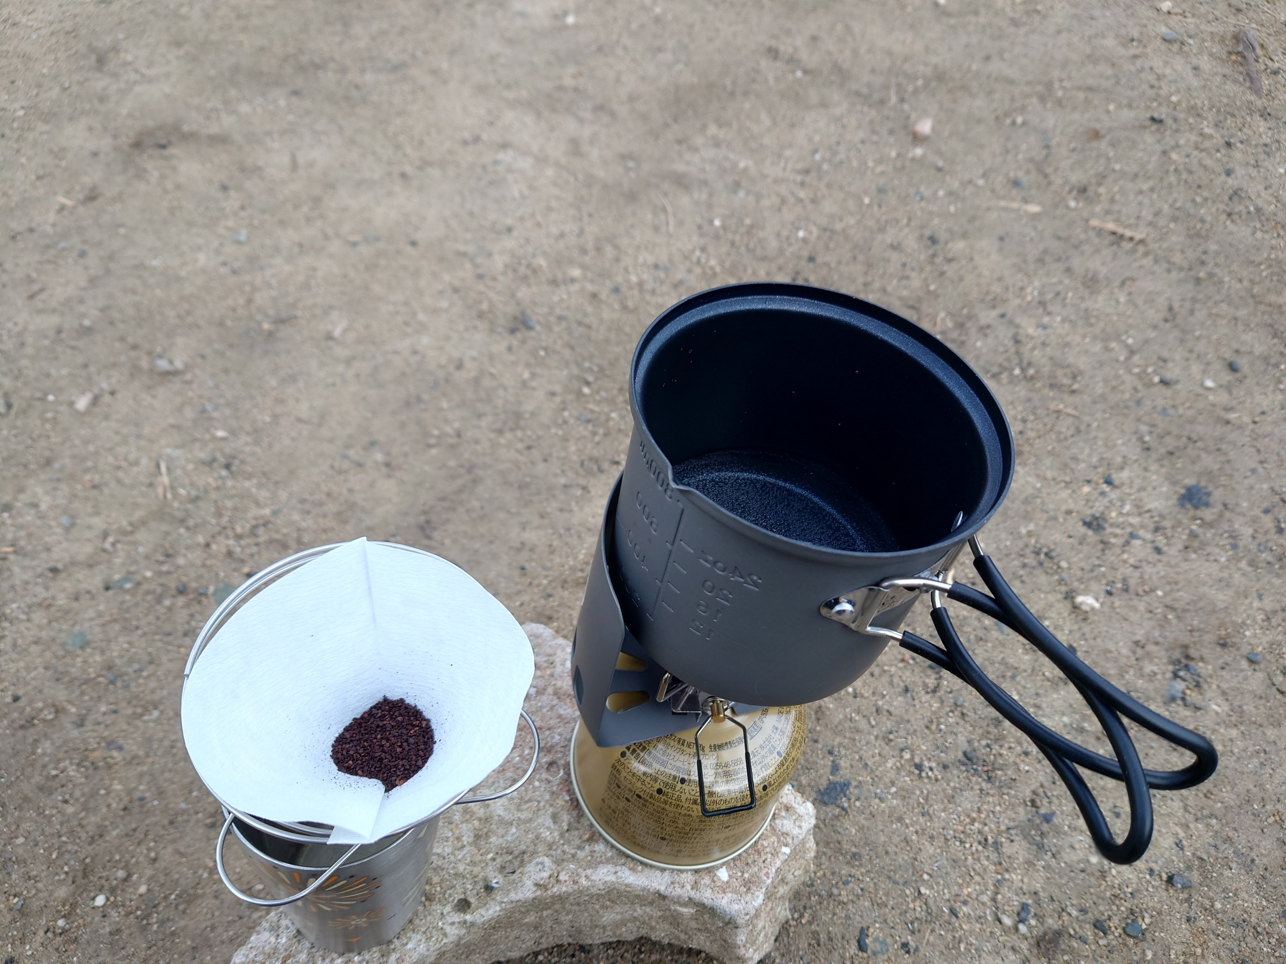
「ゆるキャン△」を見てキャンプを始める
ライダーハウス巡り
佐賀、宮崎、大分

Slide 10
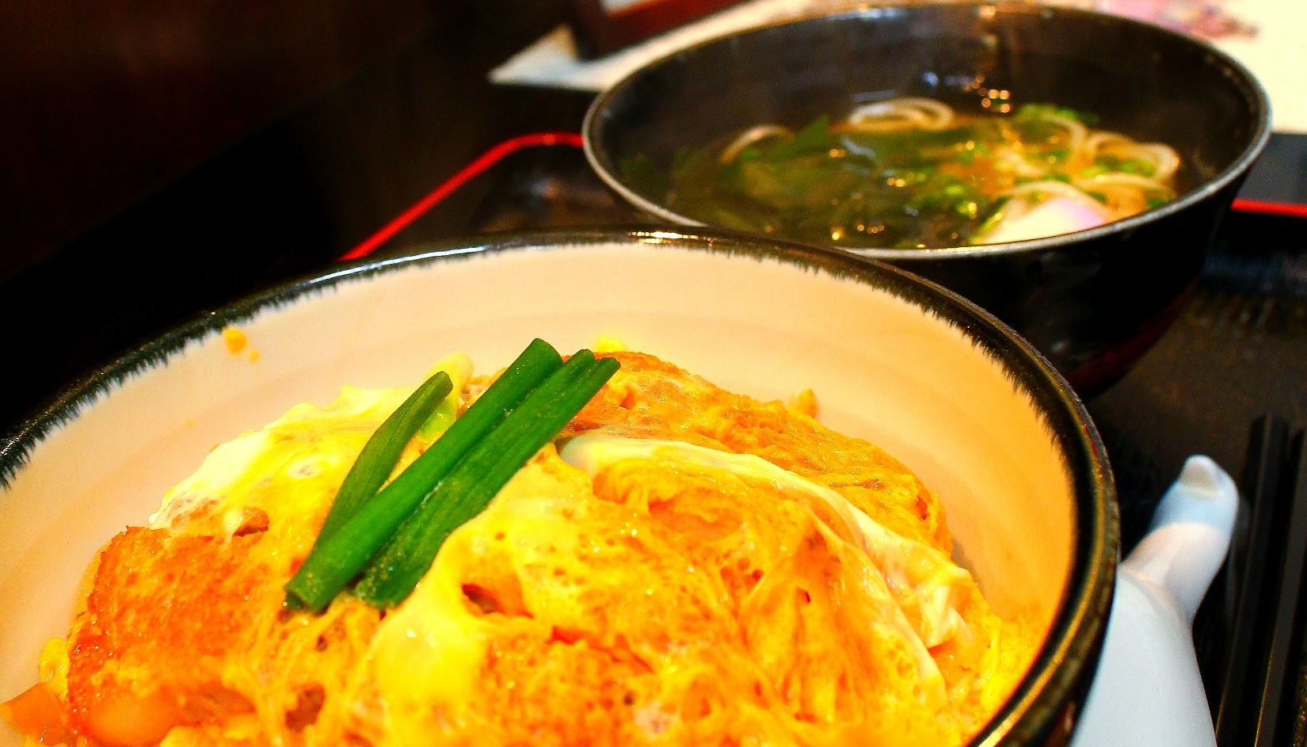
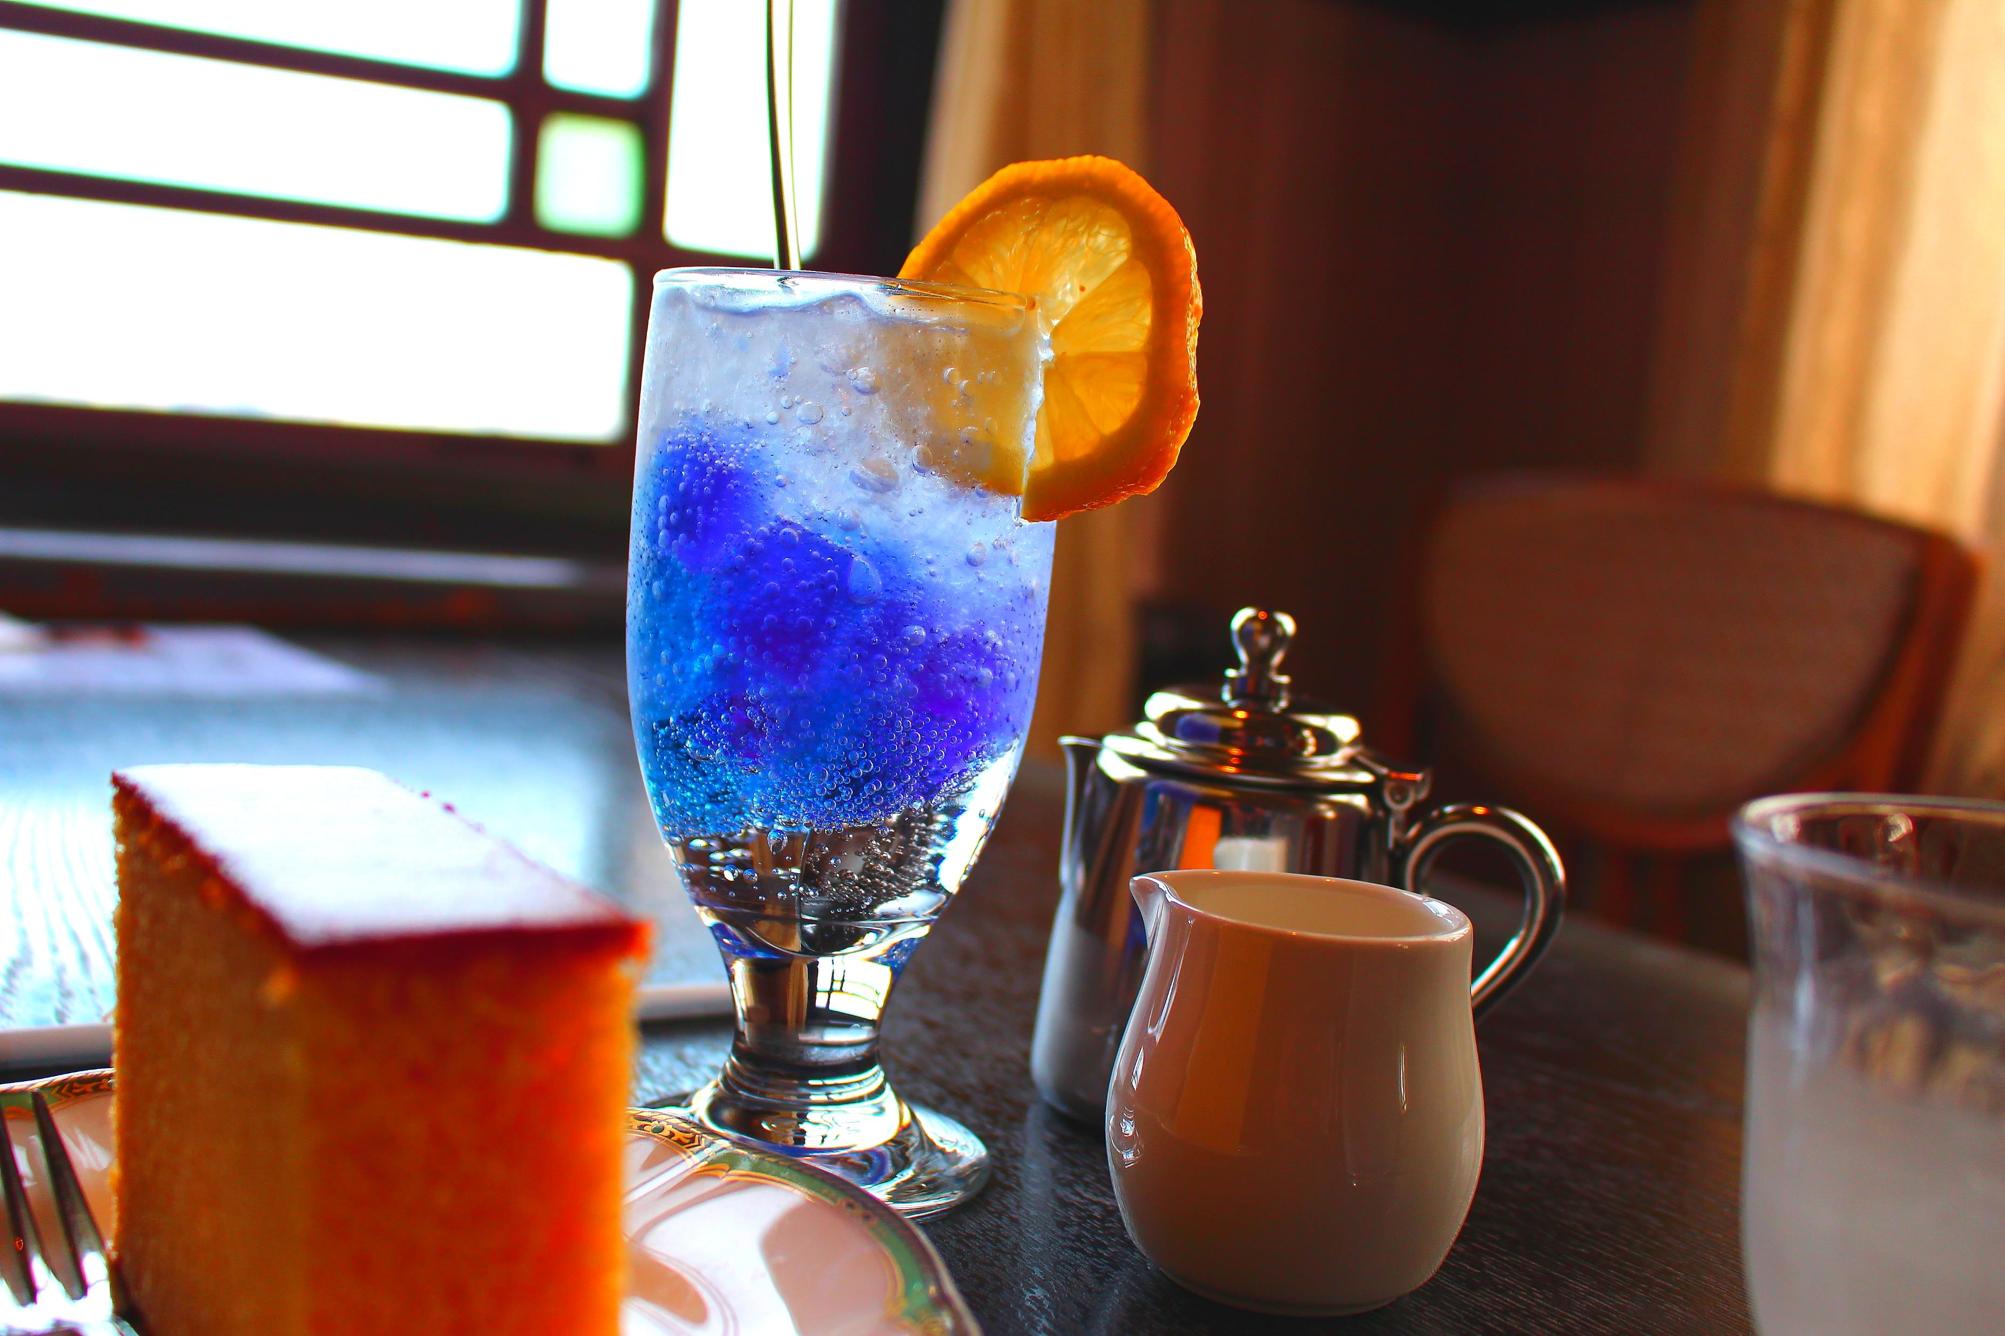
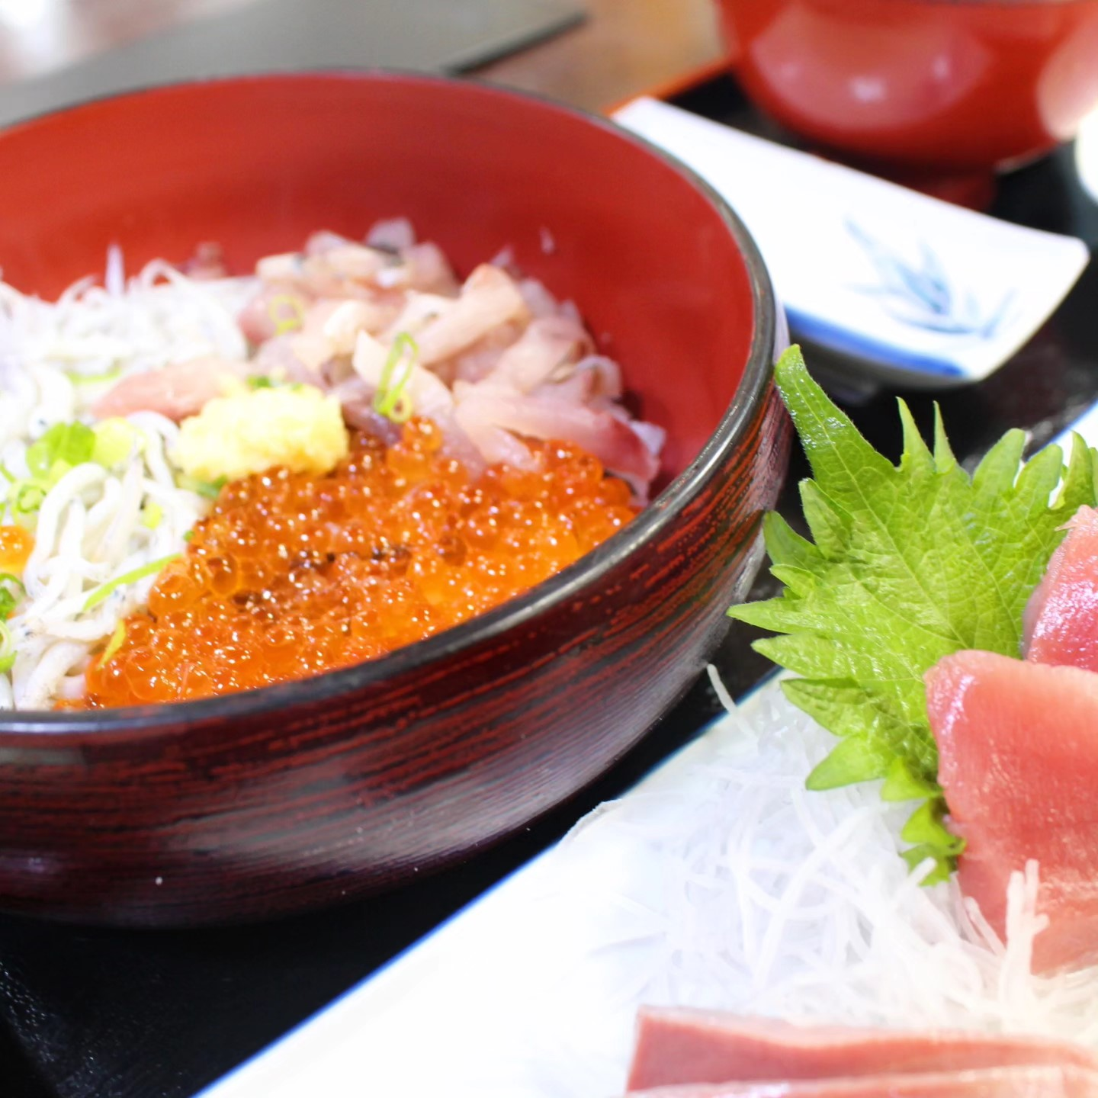
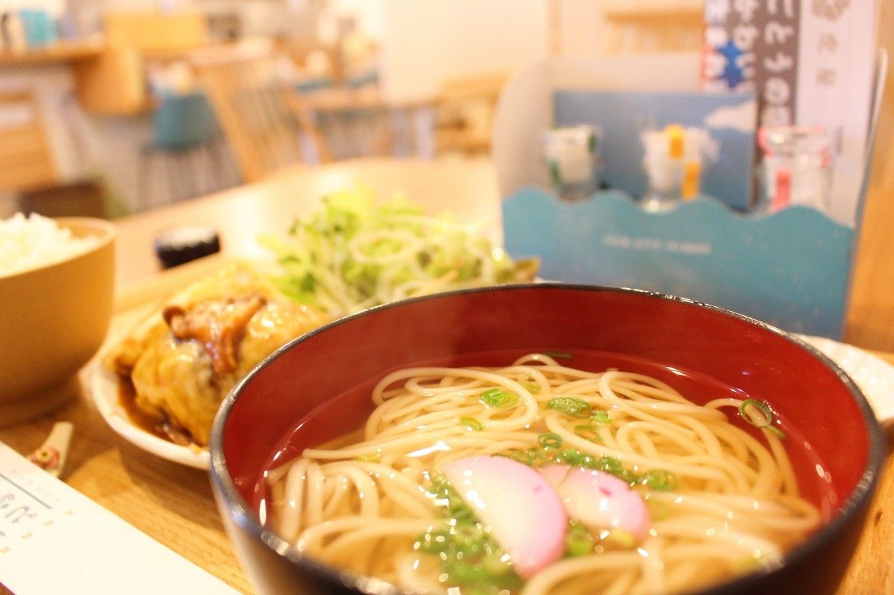
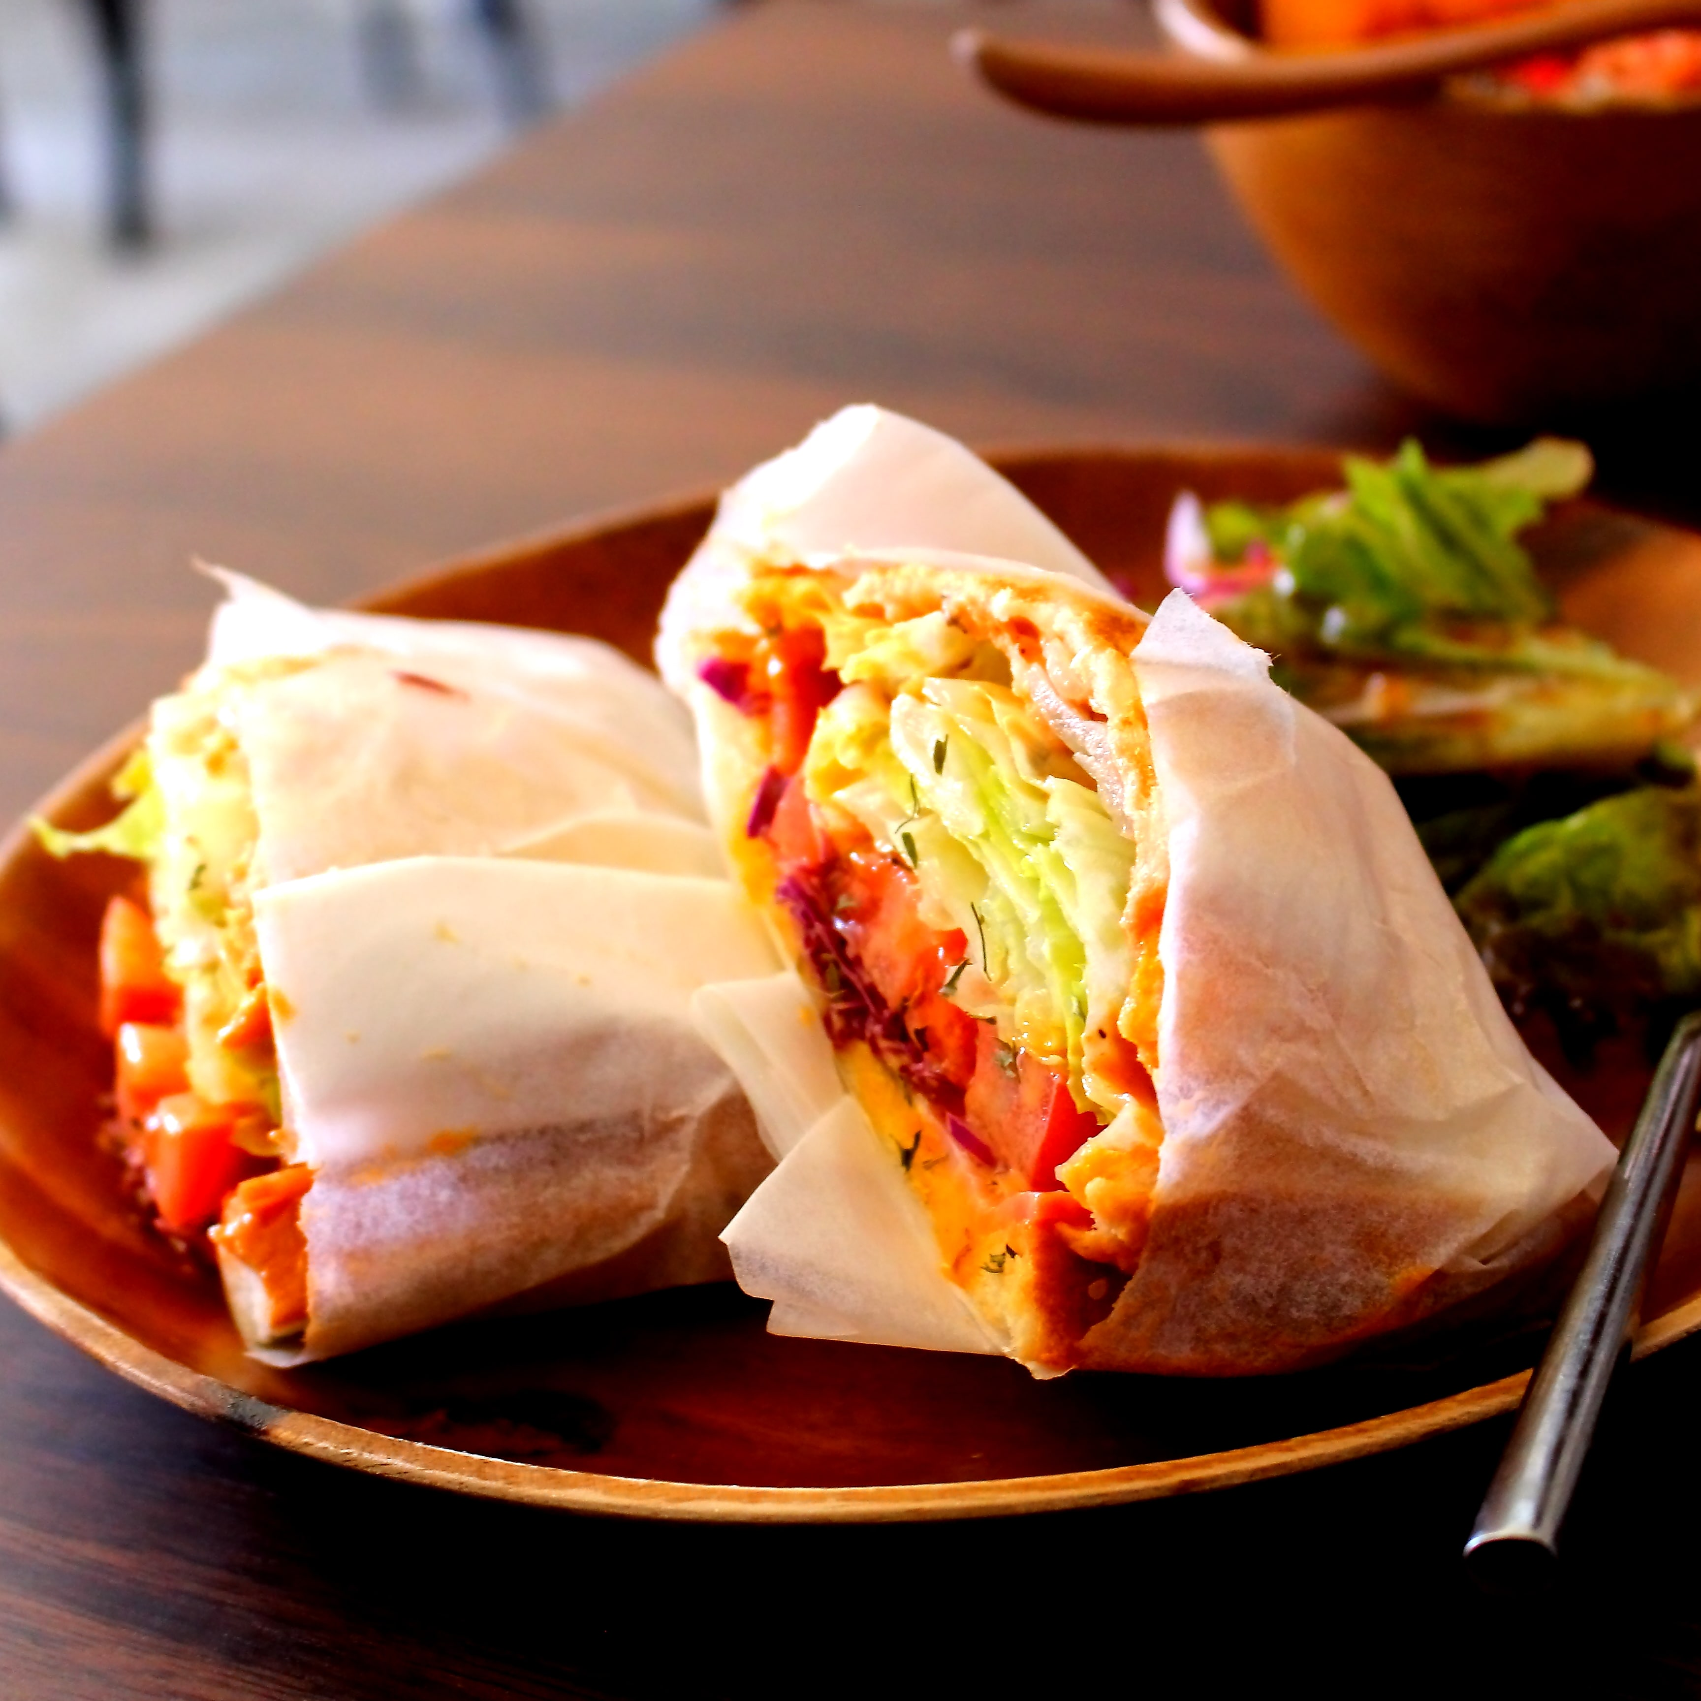
Canon EOS Kiss X7

Slide 11
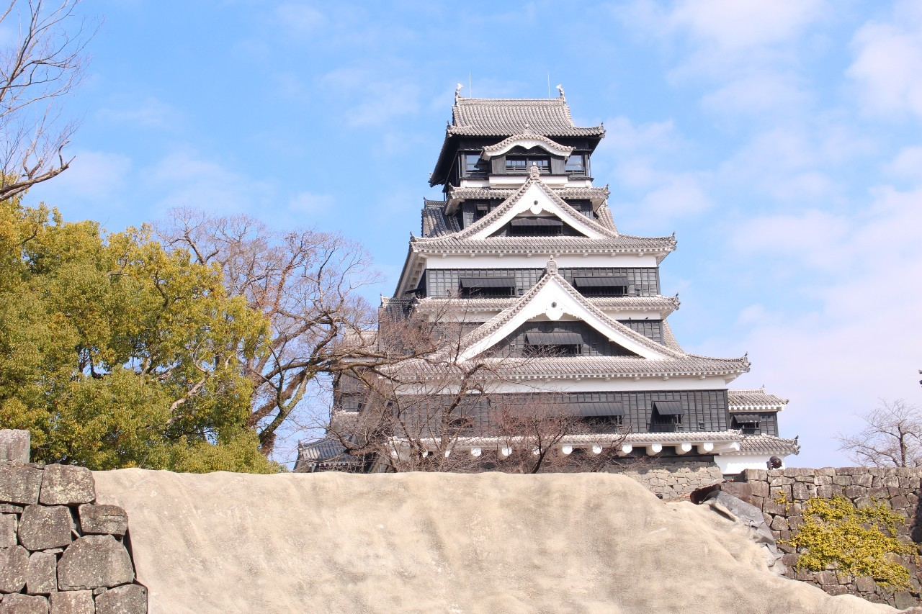
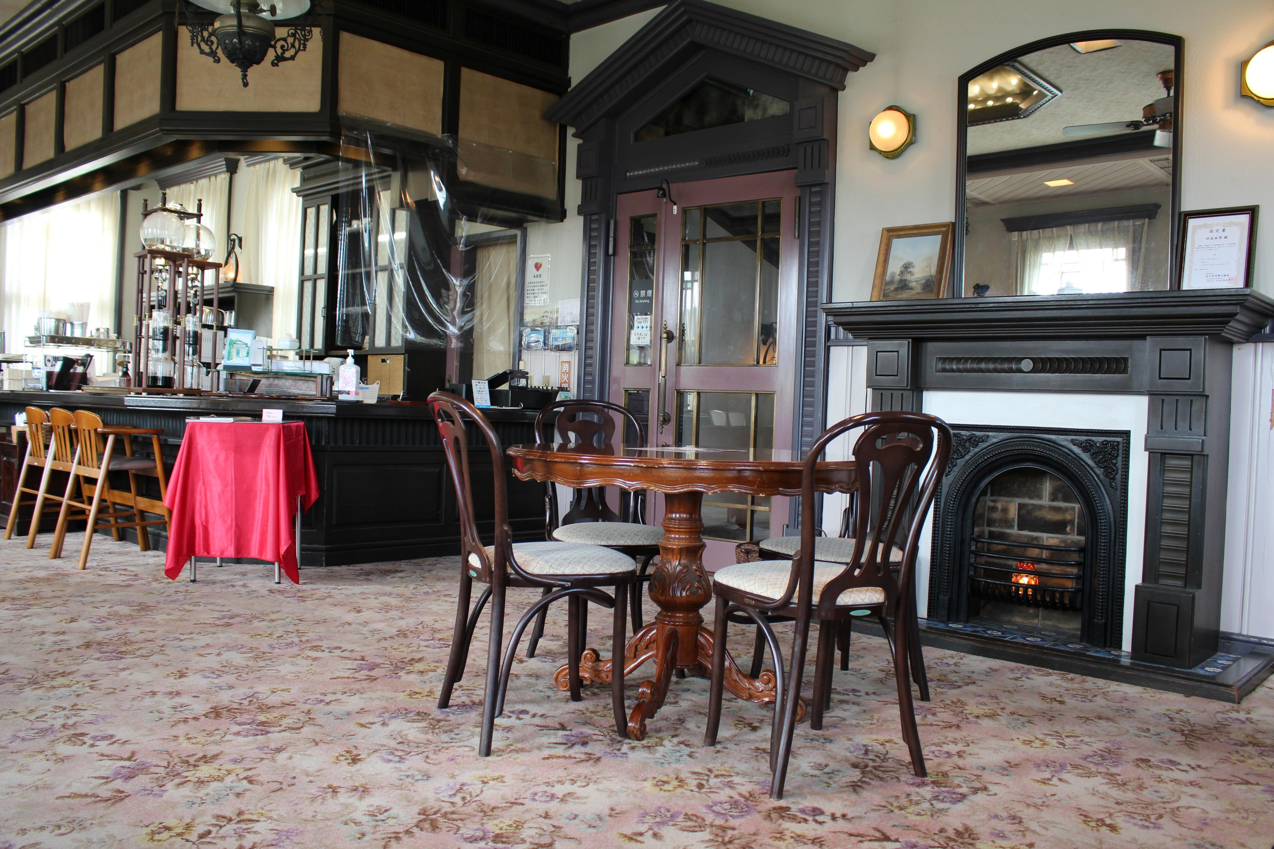
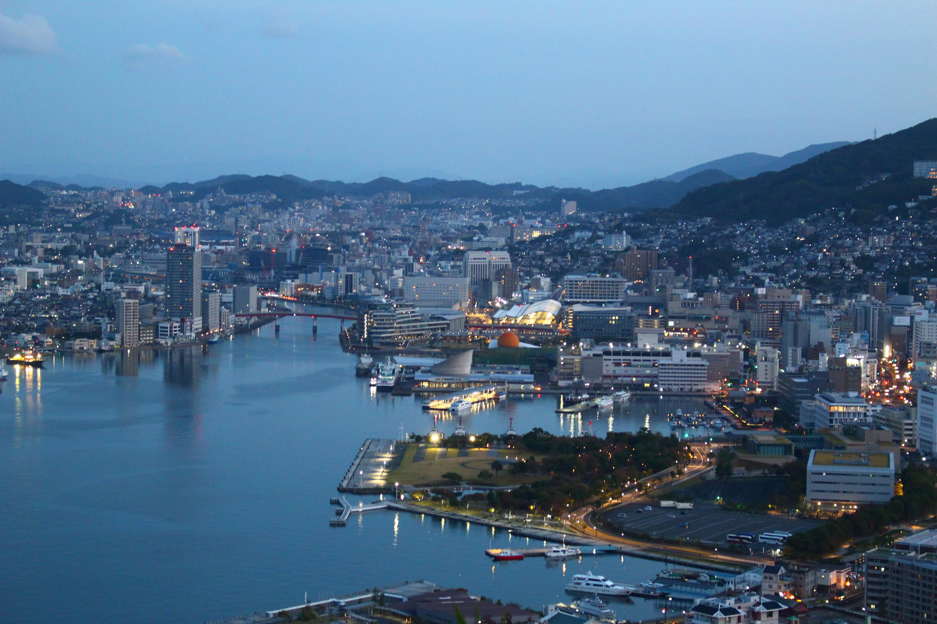
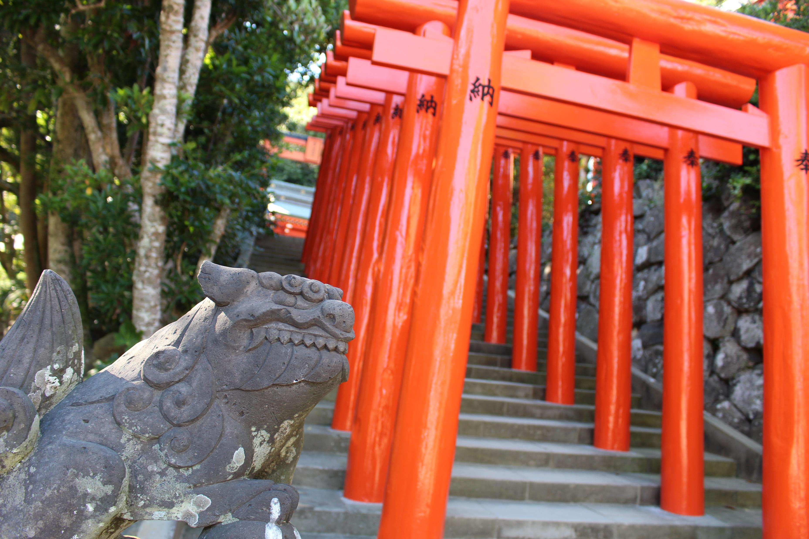
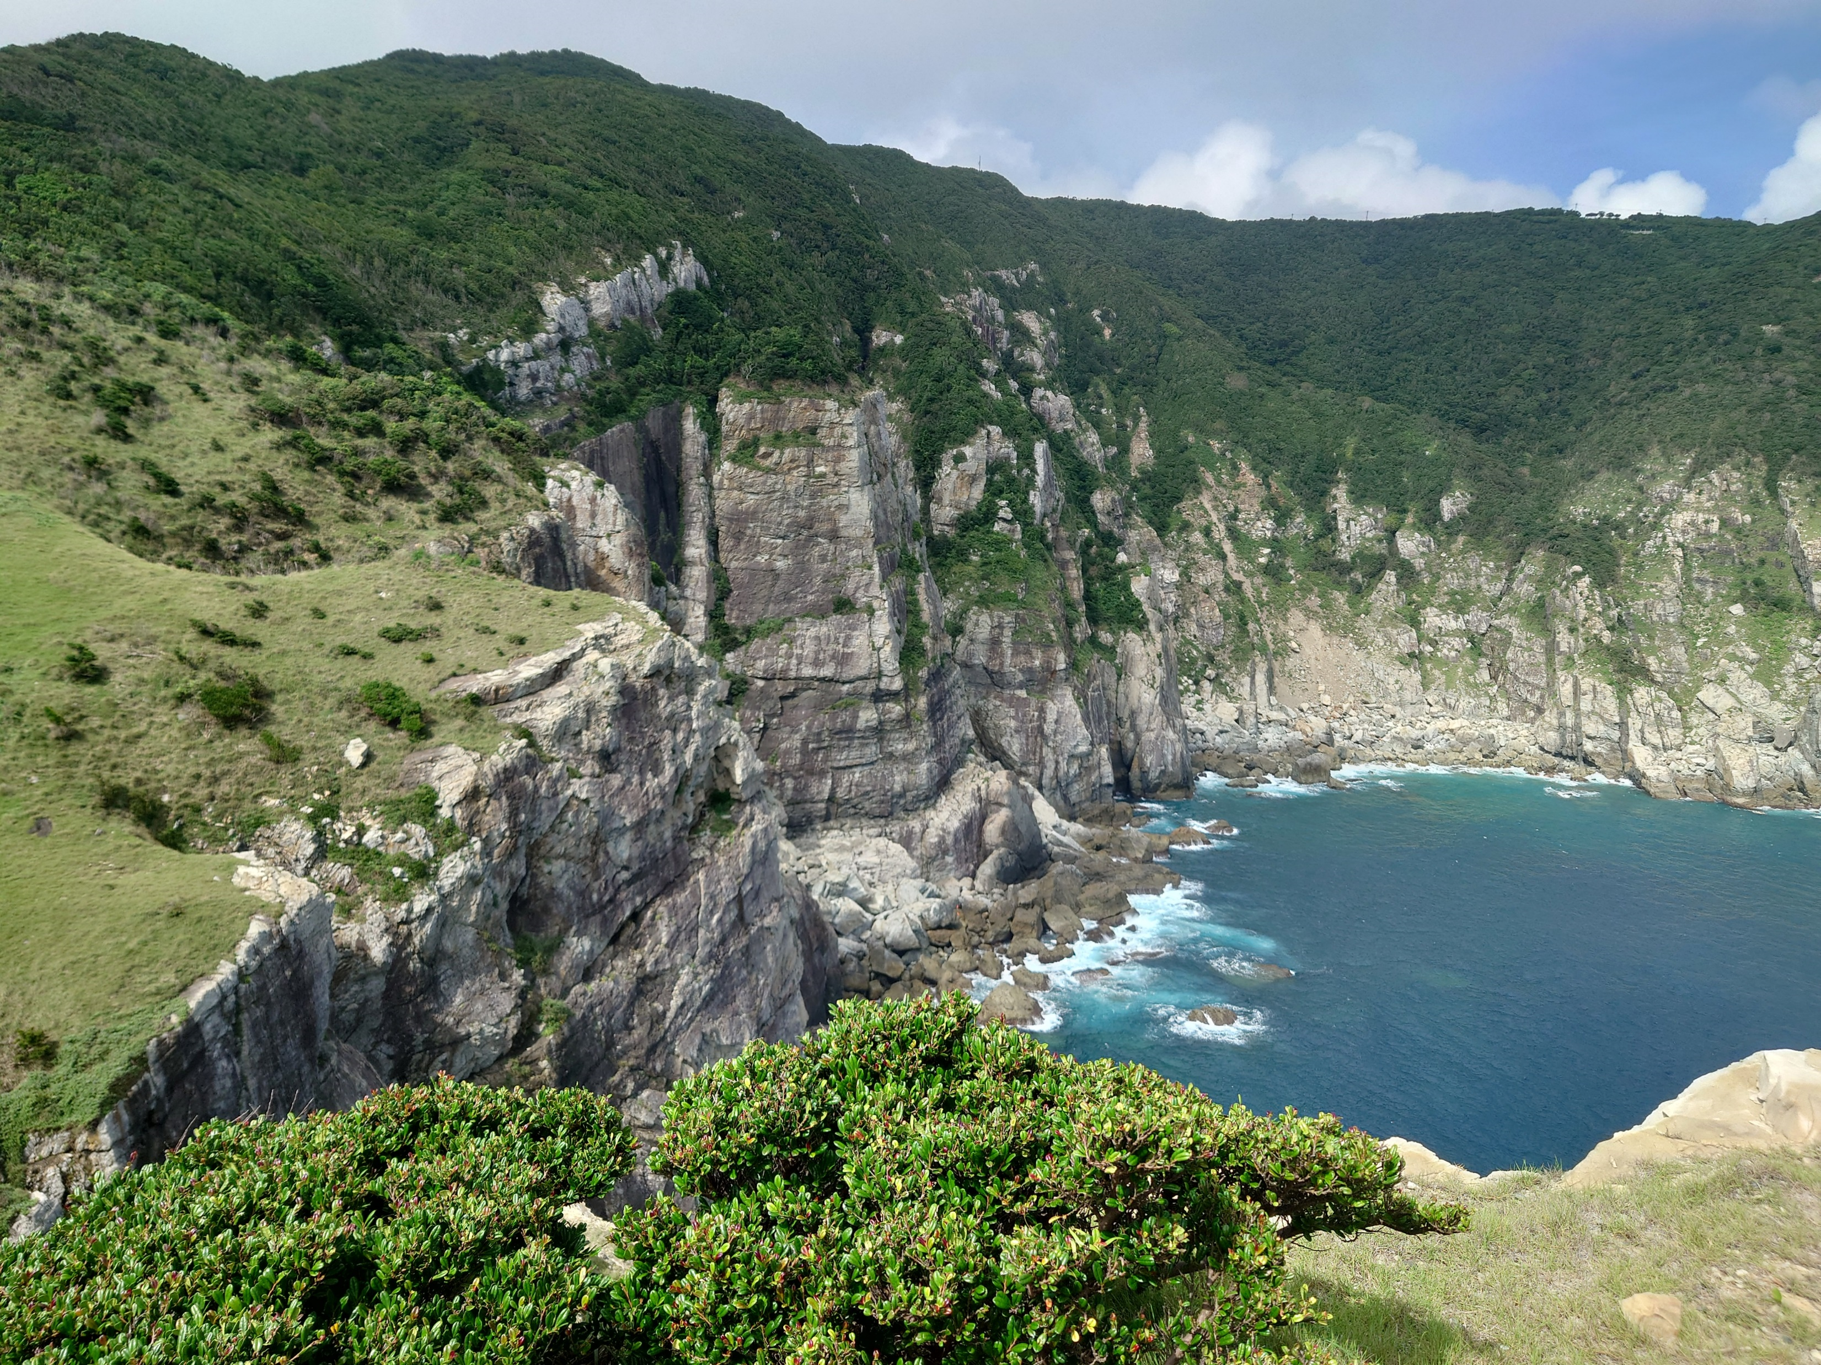

Slide 12
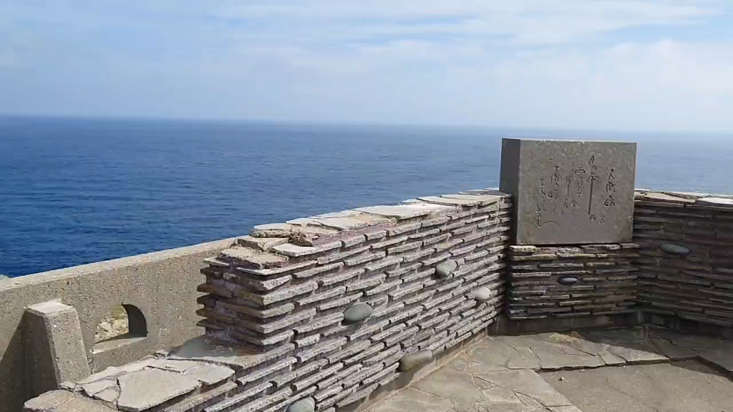

Slide 13
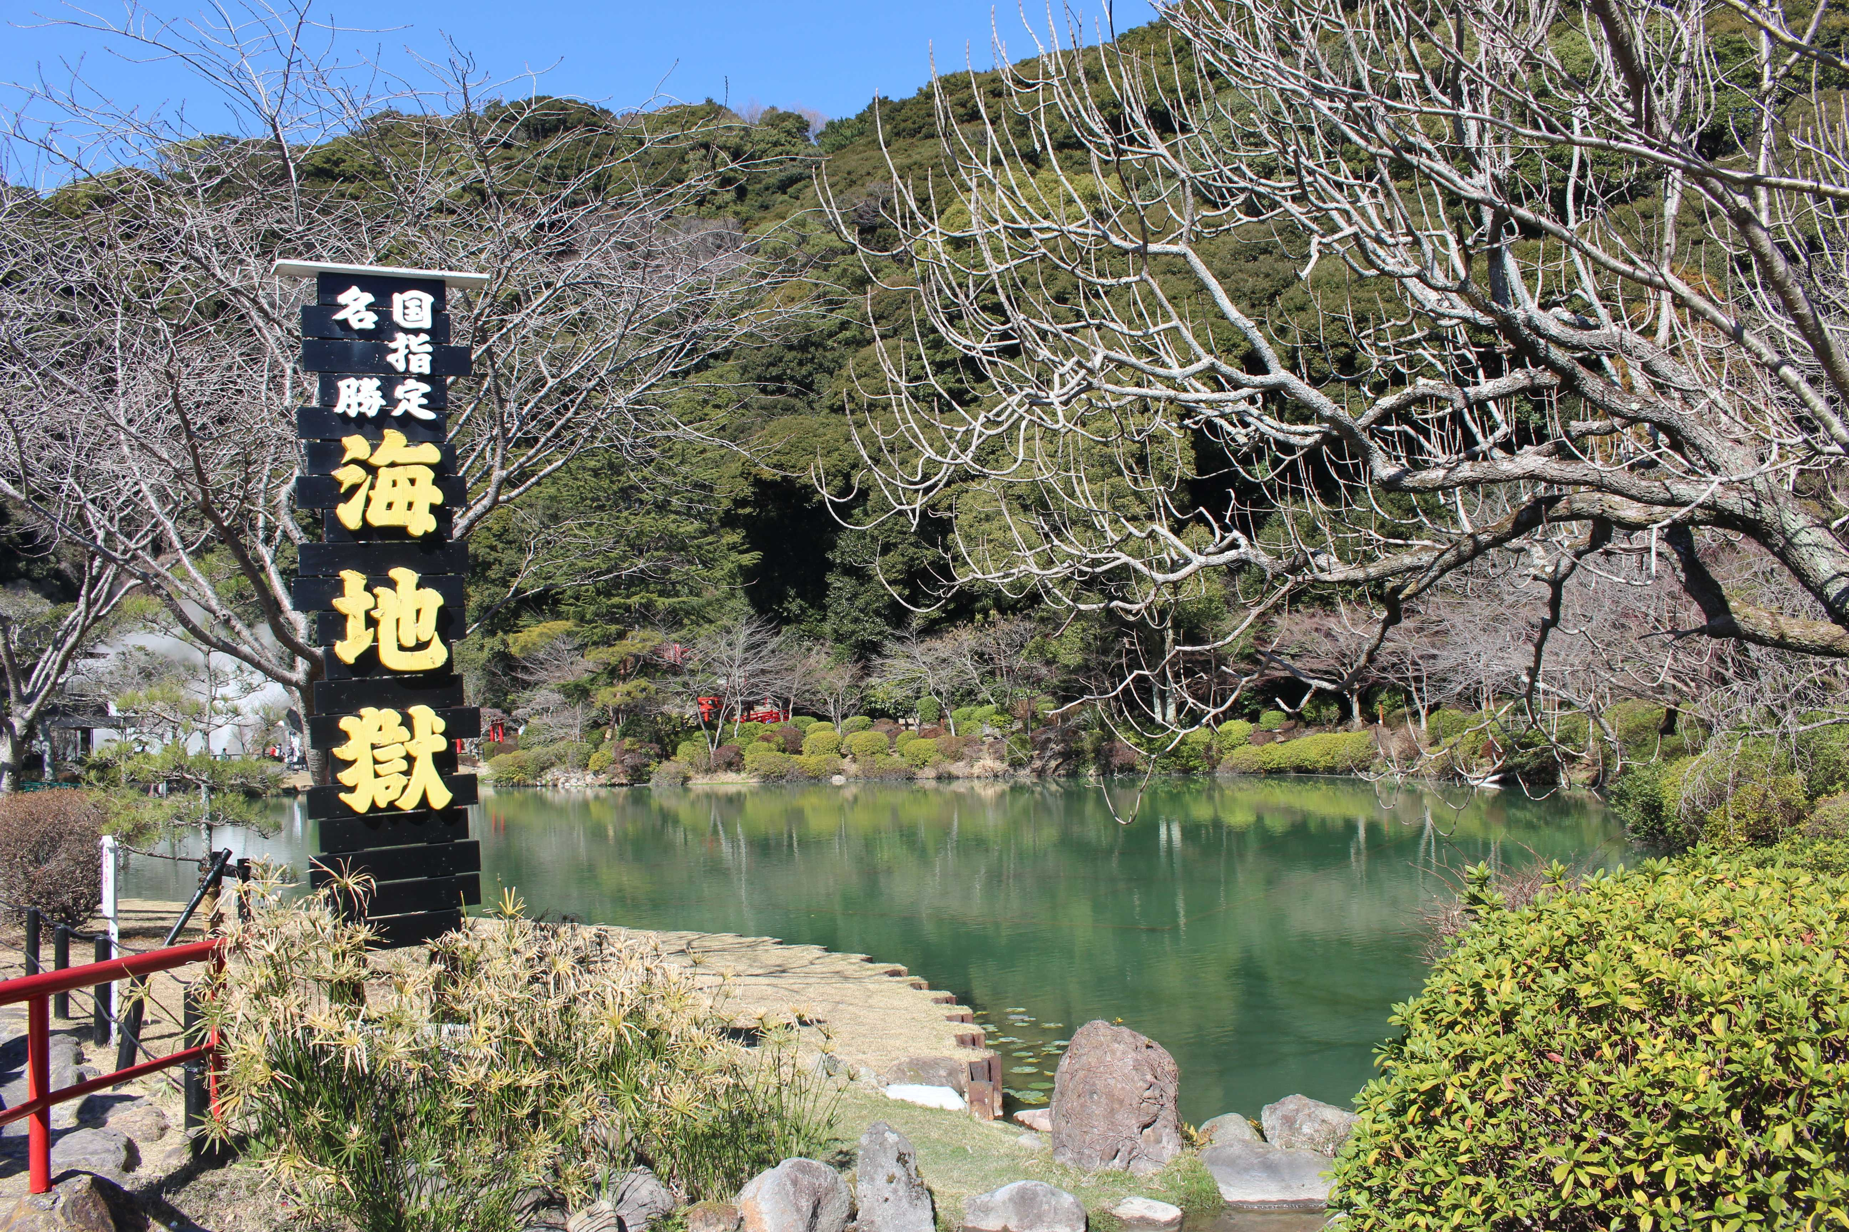
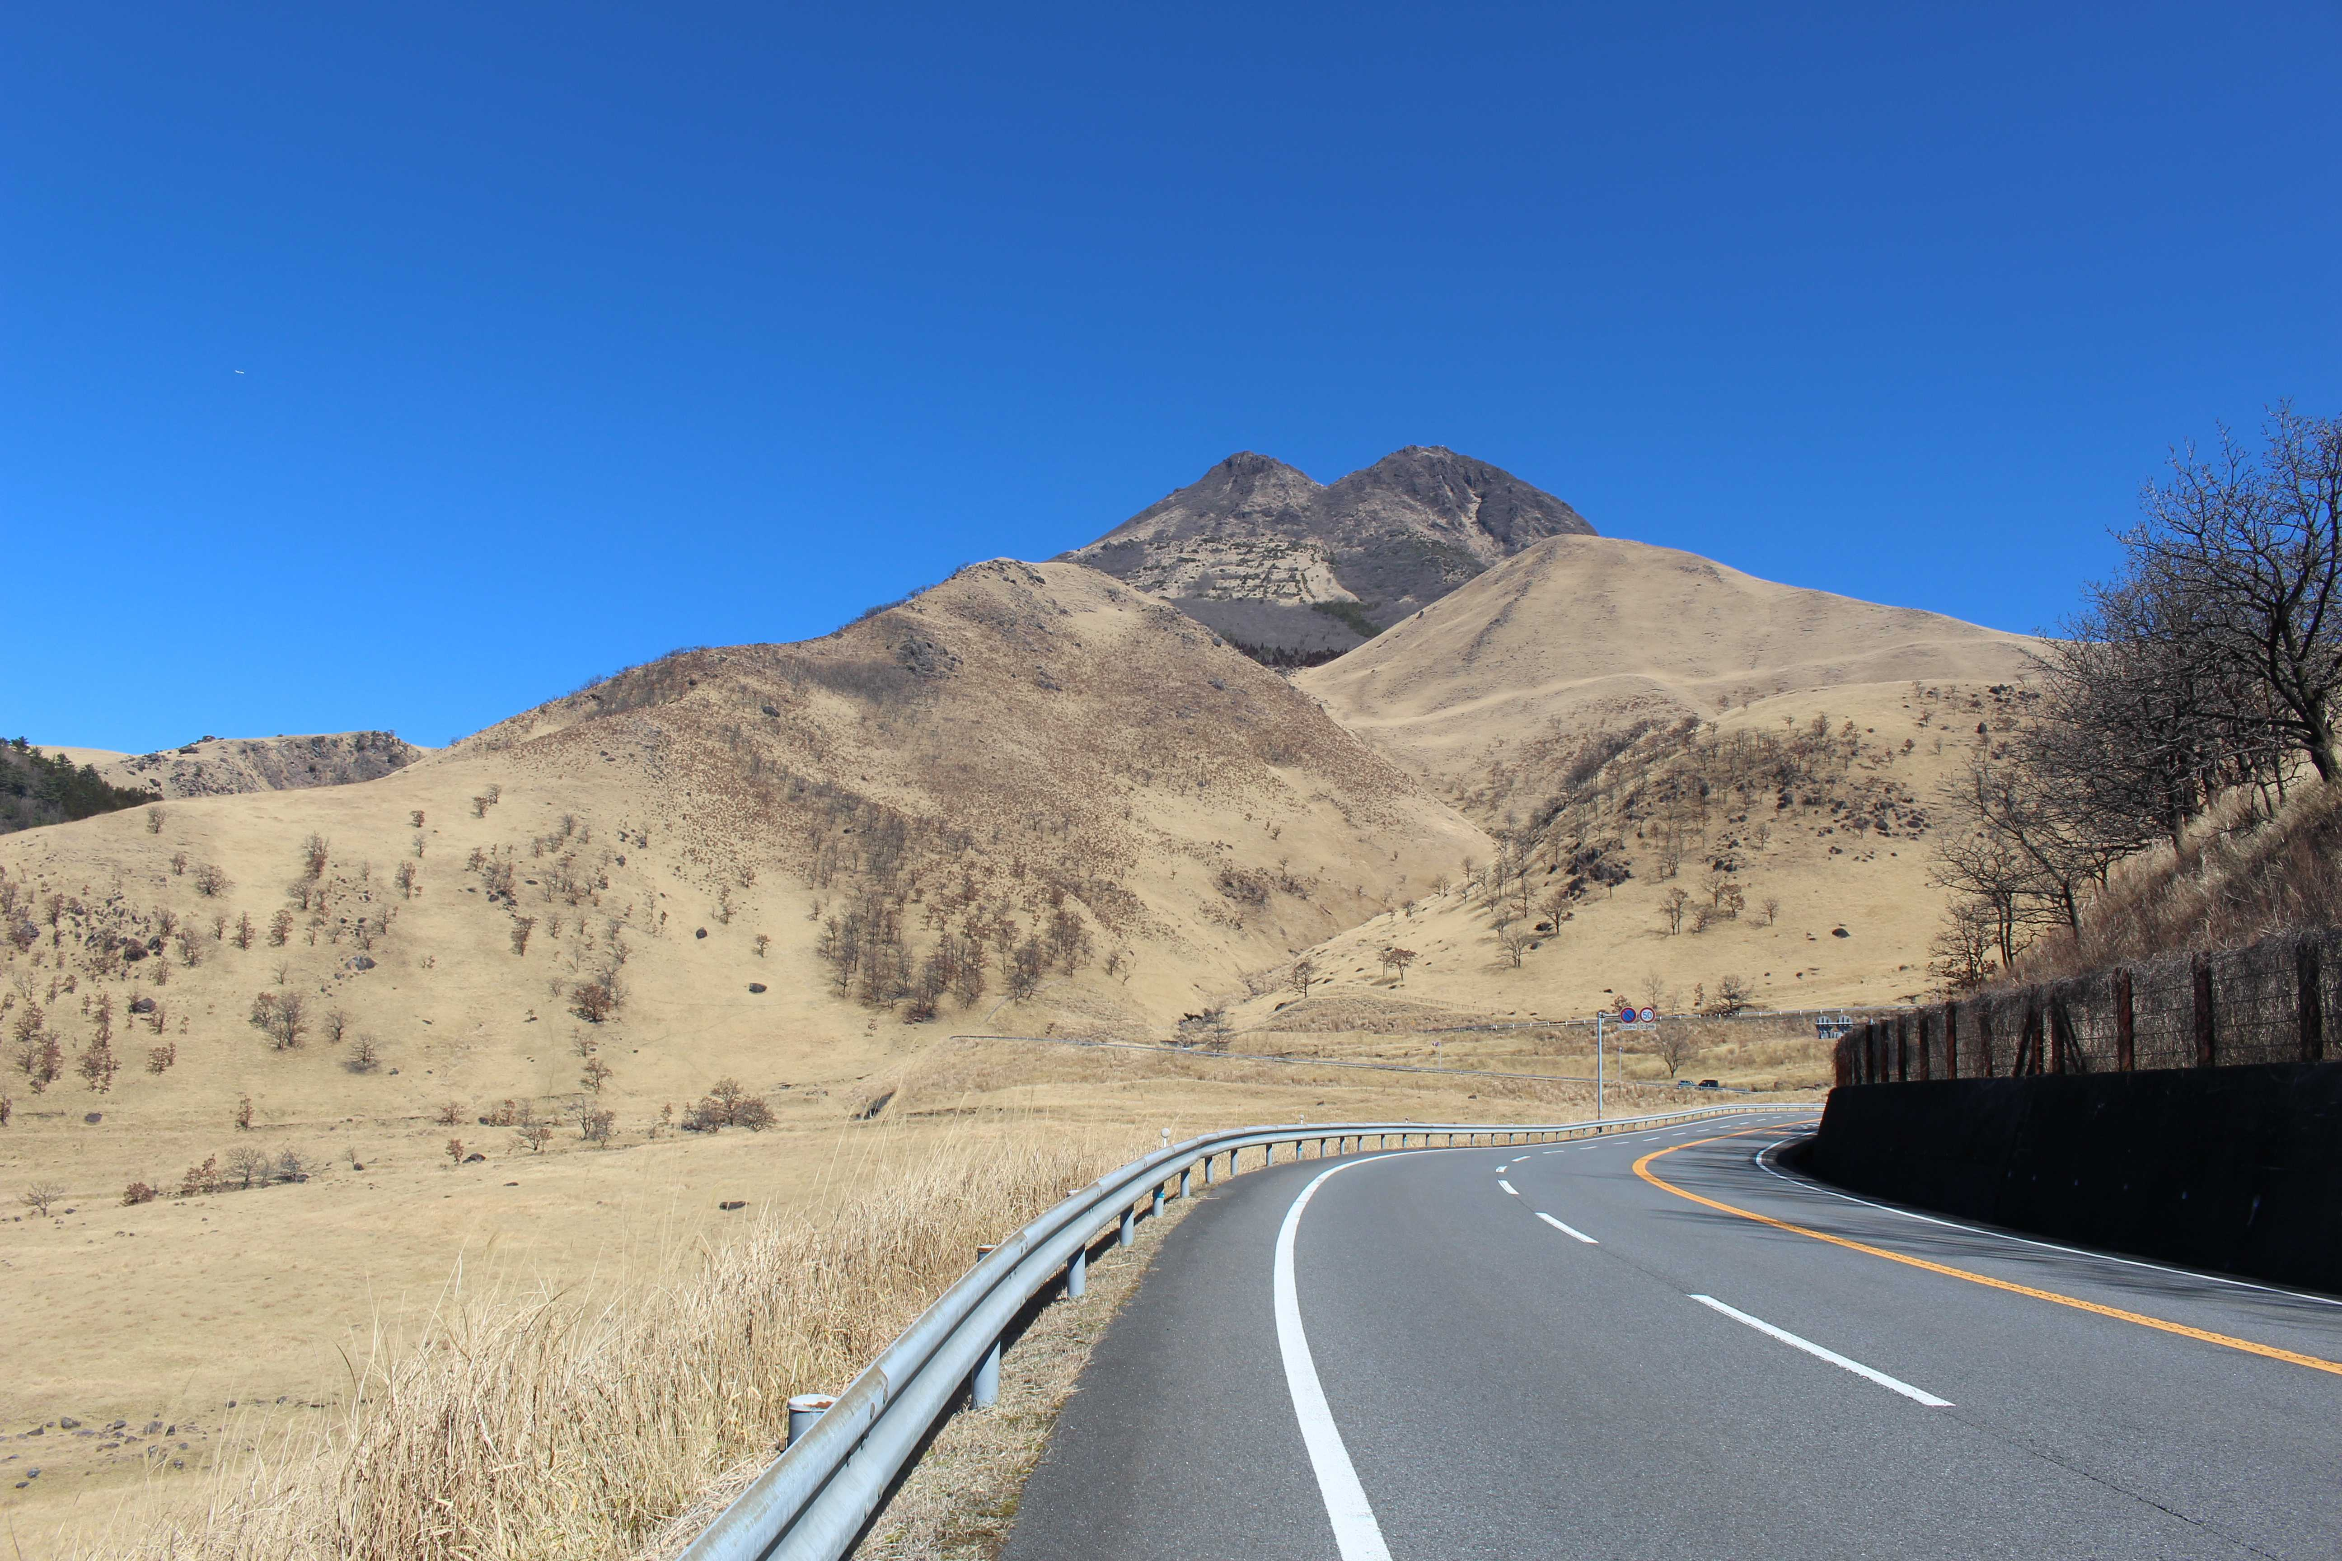
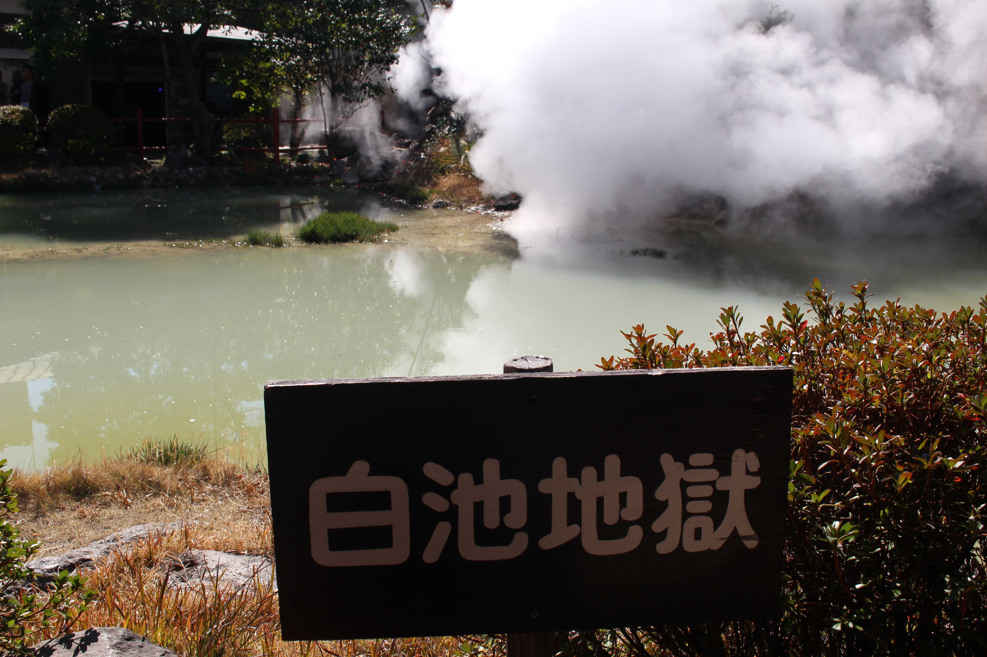
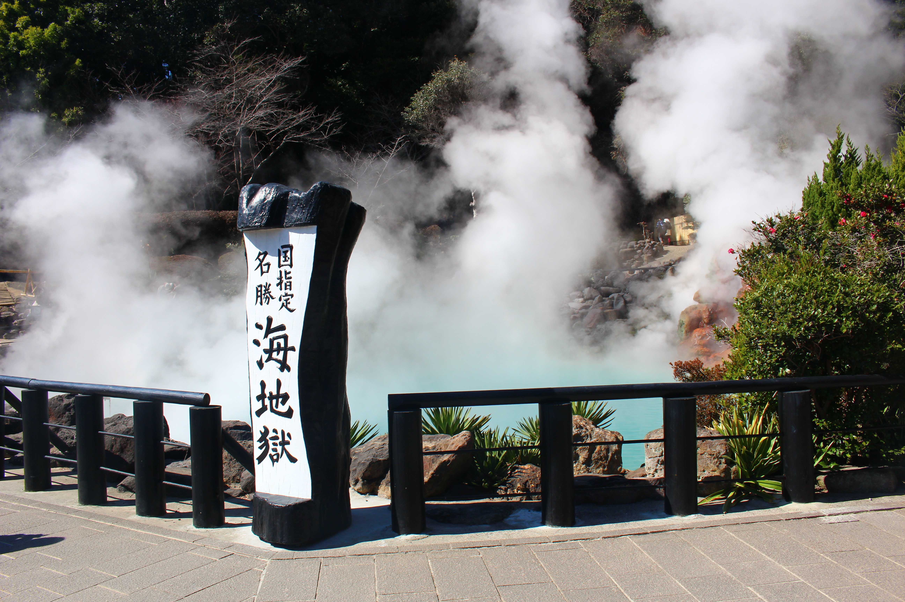

Slide 14
げーむ
その他
VRゲーム
Risk of Rain2
FPS
OW２
APEX
Tarkov
格ゲー
GGST
音ゲー
MuseDash
チュウニズム
osu!
ソシャゲ
崩スタ
プリコネ
ブルアカ

Slide 15
「けいおん」に影響されてベースを始める
ベースも緑！
スラップができるようになりたい
→ ベースは実家。
→ 再購入検討中・・・

Slide 16
ぶろぐ
モトブログ（motorcycle ＋ video + blog）
GoProで撮った動画を友人・バイク仲間で共有
Webブログ
ツーリングの記録を残すために書いてる

